Slide 1



2.0
Nurse For U
전자의무기록 기반 간호사 업무 보조 애플리케이션
팀명 : 코드널
팀원 : 권익현, 김미래, 김현지, 이정훈, 이준용
작성일 : 2022. 06. 18.(토)
버전 : 1.0
Notes:
전자의무기록 기반 간호사 업무 보조 애플리케이션 널포유 프로젝트를 진행하게된 코드널의 직급 이름입니다.

Slide 2






주제 소개
프로젝트 관리
· 2-1 조직 구성도 ······················· 15p
· 2-2 형상관리 ····························· 16p
· 2-3 품질관리 ····························· 17p
· 2-4 생명주기모델 및 일정 ··· 18p
· 1-1 프로젝트 주제 ······················· 4p
· 1-2 프로젝트 주제 배경 ············ 5p
· 1-3 널포유 2.0 변경사항 ·········· 12p
설계 및 구현
결과
· 3-1 개발 환경 ······························· 20p
· 3-2 아키텍처 ································ 21p
· 3-3 전체 구성도 ·························· 22p
· 3-4 사용자 시나리오 및 UI ····· 23p
· 4-1 테스트 결과········· 50p
· 4-2 시연 동영상 ········· 51p
Notes:
금일 발표는 다음과 같은 순서로 진행하겠습니다.

Slide 3



주제 소개
· 1-1 프로젝트 주제
· 1-2 프로젝트 주제 배경
· 1-3 널포유 2.0 변경 사항

Slide 4


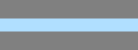

□ 1-1 프로젝트 주제
프로젝트 주제
“ “
전자의무기록 기반 간호사 업무 보조 어플리케이션
널포유(Nurse For U) 2.0은 간호사의 환자 인수인계, 업무사항 열람, 근무 스케줄링 등
기존의 자동화 되지 않은 간호 업무 구조를 어플리케이션화 하여
손쉬운 업무 파악을 돕기 위한 종합적인 서비스 시스템이다.
2.0
Notes:
저희 프로젝트는 간호사의 환자 인수인계, 업무사항, 근무 스케줄링과 같이 기존에 자동화되지
않은 간호 업무 구조를 애플리케이션화하여 손쉬운 업무 파악을 돕기 위한 종합적인 서비스 시스템입니다.

Slide 5
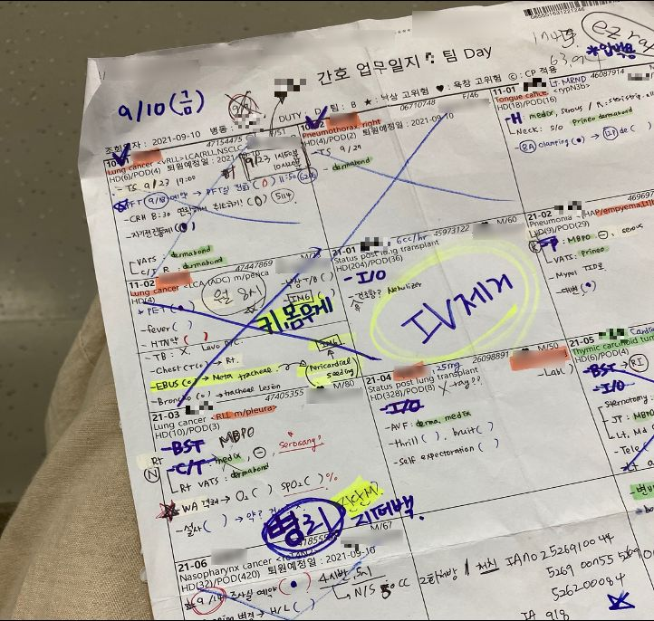
□ 1-2 프로젝트 주제 배경
문제 정의(Problem)
1. 현직 간호사 인터뷰 내용
· 전자의무기록(EMR) 상 환자의 정보가 흩어져 있어 환자 파악이 어려움
· 인수인계 수기 양식이 무의미
· 인수인계 과정에서 많은 양으로 인한 누락, 왜곡 발생
· 인수인계로 인한 근무시간 초과 빈번
· 근무시간 형평성 문제 발생 가능성
그림 1) 현직 간호사 업무일지(인터뷰 내용)
Notes:
저희는 현직 간호사분과 인터뷰를 진행하였습니다,
간호사분은 전자의무기록 상 환자의 정보가 흩어져 있어 환자 파악이 힘들고
인수인계 과정에서 많은 양으로 인한 누락과 왜곡이 발생하여 이로 인해 근무 시간 초과가 빈번하다고 합니다.

Slide 6
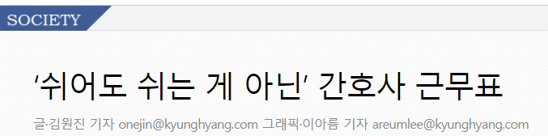
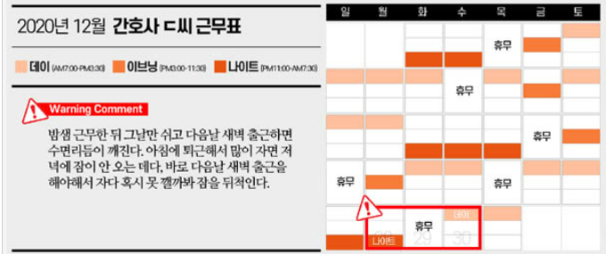
□ 1-2 프로젝트 주제 배경
문제 정의(Problem)
2. 뉴스 기사 인용
· 출처 : 주간경향, “간호사 근무“, https://weekly.khan.co.kr/khnm.html?mode=view&artid=202105211335551&code=115
밤샘 근무와 낮 근무가 불규칙하게 배치되는 “헬(Hell) 듀티＂경우 발생
“과로를 부추기는 근무패턴도 보인다. 한 예로 3일 연속 밤샘 근무에 오프를 하나만 붙여주는 패턴으로 근무가 주어지는 경우도 있음＂
병원 규모 가릴 것 없이 원칙이 지켜지는 경우 드뭄
3. “1시간씩 일찍 나와 준비를 해야 하기도 하고, 오버타임이 2시간 넘는 경우도 여전히 적지 않다”는 게 공통된 의견
그림 2) 간호사 근무표 문제(출처: 주간경향)
Notes:
뉴스 기사를 인용하자면 밤샘 근무와 낮 근무가 불규칙하게 배치되는 경우를 헬 듀티라고 칭한다합니다.
이는 병원 규모에 가릴 것 없이 발생하며,
1시간씩 일찍 나와 준비를 해야 하기도 하고, 오버타임이 2시간 넘는 경우도 여전히 적지 않다”는 게 공통된 의견이라합니다.

Slide 7
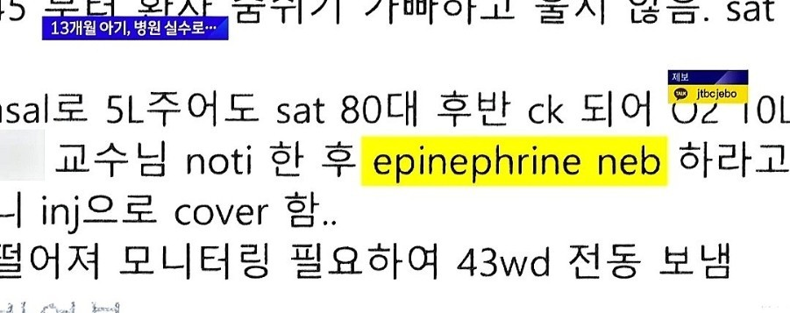
□ 1-2 프로젝트 주제 배경
문제 정의(Problem)
2. 뉴스 기사 인용
· 출처 : 경향신문, “투약 의료사고”, https://www.khan.co.kr/national/incident/article/202204280941001
코로나 확진 판정을 받은 영아에게 에피네프린 처방
의사는 nebulizer, 분무를 통한 호흡 처치 오더
간호사는 호흡 처치가 아닌 정맥주사 처치
3. 결론적으로 기준치의 50배가 넘는 5mg 투여로 인해 사망
4. 병원 측은 의료사고 인 것을 뒤늦게 파악
그림 3) 처치 일지 중 (출처 : JTBC)
Notes:
또 간호사 문제라고 하면 비교적 최근에 일어난 의료사고가 떠오릅니다,
코로나 확진 판정을 받은 영아가 잘못된 투약으로 인해 사망한 사고입니다.

Slide 8
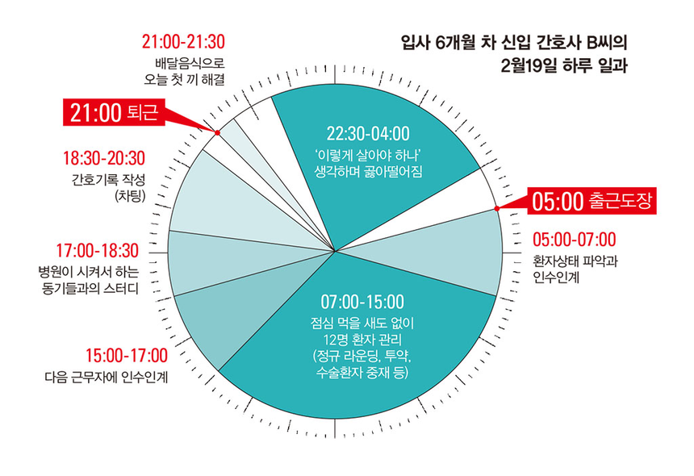

□ 1-2 프로젝트 주제 배경
문제 분석(Why)
1
인수인계 교육 및 정리 형식에서의 표준지침 부재
2
담당 환자정보, 인수인계 업무 기억의 불확실성
3
교대 근무 시 업무 불편성과 비효율성
4
근무 배정 시 의견 수렴 부족(공정성 문제)
그림 4) 현직 간호사 근무 실태(출처: 시사저널)
Notes:
앞서 말씀드린 문제들과 사례를 분석해 보았을 때, 이는
1. 인수인계 교육 및 정리 형식에서의 표준지침 부재
2. 담당 환자정보, 인수인계 업무 기억의 불확실성
3. 교대 근무 시 업무 불편성과 비효율성
4. 근무 배정 시 의견 수렴이 부족
으로인해 발생되는 것으로 파악되었습니다.

Slide 9
□ 1-2 프로젝트 주제 배경
문제 해결 정의(What)
“간호사를 위한 어플리케이션 서비스 제공”
클라우드 EMR
근무
스케줄러
인수인계
투약 관리
Notes:
때문에 저희는 널포유 1.0 버전에서 기존 기능을 업그레이드 하고, 기능을 추가하여 이를 해결하고자 합니다.

Slide 10
□ 1-2 프로젝트 주제 배경
문제 해결 방안 정의(How)
인수인계
- 팀 담당환자에 대한 인수인계 공유 가능 “맞춤형”
클라우드 EMR
- 한 눈에 EMR(전자의무기록)의 정보를 확인 가능 “가시성”
투약관리
- 투약 관리 시스템 제공 및 투약 기본 원칙 ‘5 Right’ 준수 및 기록 가능 “신뢰성”
근무 스케줄러
- 최적화 스케줄링, 근무표 짜기의 “자동화”
Notes:
저희 애플리케이션에 제공되는 기능들은 다음과 같습니다.
팀 단위로 인수인계를 할 수 있는 인수인계 기능
병원 네트워크에 접속해 있다면 원내 어디에서든 확인할 수 있는 클라우드 EMR
기본간호학에 근거한 5 right 기반의 투약관리 시스템
최적화 스케줄링, 근무표 생성 및 확인의 스케줄러 기능
이렇게 총 4 가지 기능이 사용자에게 제공됩니다.

Slide 11



□ 1-2 프로젝트 주제 배경
프로젝트 목적
확실하고 정확한 정보 제공
병원 의무기록 시스템과 연동해 신뢰할 수 있는 출처로부터 환자의 정보를 정확하게 제공
정보의 접근성 증진
앱 서비스 이용 시, 휴대폰, 태블릿 등 모바일 환경에서 사용이 가능해 정보의 접근성이 증진
간호사의 편의성 증진
어플리케이션의 기능을 통해 업무 및 일정 관리 편의성 증진
Notes:
언급한 방법들을 통해 저희가 이루고자하는 목적은 다음과 같습니다.
병원 의무기록 시스템과 연동해 신뢰할 수 있는 출처로부터 확실하고 정확하게 정보를 제공하고,
앱 서비스를 통해 휴대폰, 태블릿 등 모바일 환경의 사용을 통한 정보의 접근성을 증진하며,
어플리케이션의 기능을 통해 간호사의 편의성 증진을 목적으로 두고 있습니다.

Slide 12
□ 1-3 널포유 2.0 변경사항
널포유 2.0 변경사항
기능 추가
사용자 맞춤 제공
2.0
통합 인터페이스
Notes:
널포유 2.0 변경사항입니다.
이전학기 진행했던 널포유 프로젝트에서 널포유 2,0 으로 업데이트 되면서 기능추가, 사용자 맞춤 제공, 통합 인터페이스 면에서 변경사항이 생겼습니다.

Slide 13
□ 1-3 널포유 2.0 변경사항
널포유 2.0 변경사항
기능 | NFU | NFU2.0 | 비고
회원가입 | O | X | 전제 조건 수정에 따른 기능 삭제
로그인 | O | O | 보안 업그레이드
인수인계 | O | O | 기능 및 UI 업그레이드
EMR | O | O | 기능 및 UI 업그레이드
투약관리 | X | O | 신규 메인 기능의 추가
스케줄러 | X | O | 신규 메인 기능의 추가
공지사항 | X | O | 신규 서브 기능의 추가
품질관리 팀
Notes:
변경사항을 표로 확인하면
병원 납품 및 병원 네트워크를 사용한다는 전제가 추가되어 회원가입이 삭제되고 로그인의 보안기능이 업그레이드 되었습니다.
기존 1.0 버전에서의 인수인계와 EMR 기능을 업그레이드 하였으며,
투약관리, 스케줄러, 공지사항과 같은 기능들이 추가되었음을 확인하실 수 있습니다.

Slide 14
프로젝트 관리
· 2-1 조직 구성도
· 2-2 형상관리
· 2-3 품질관리
· 2-4 생명주기 모델 및 일정

Slide 15
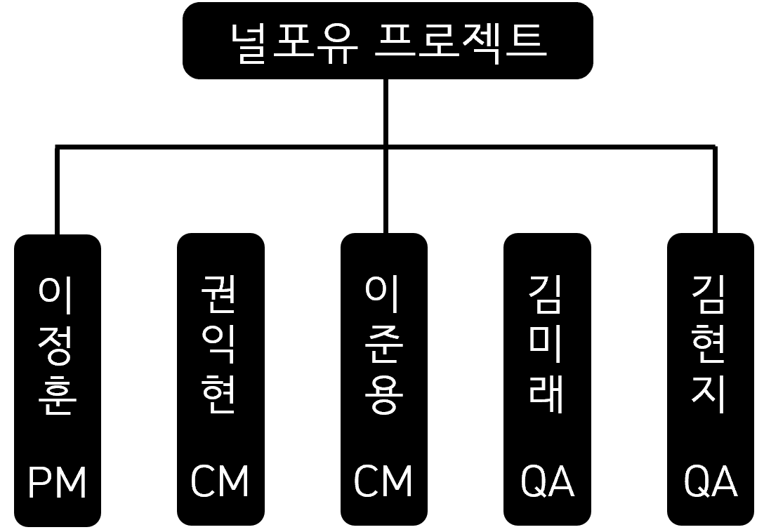
□ 2-1 조직 구성도
조직 구성도
그림 5) 널포유 2.0 프로젝트 조직 구성도
· 팀원 모두가 프로젝트 의사결정과 개발에 참여
· 각 맡은 시스템에서 엔지니어를 담당하여 분산형 팀 구성 방식으로 프로젝트 진행
Notes:
저희 널포유 프로젝트는 다음과 같은 구성원들로 개발, 진행됩니다.
PM는 이정훈, CM는 권익현, 이준용, QA는 김미래, 김현지로 구성되어 있습니다.
----------------- 아래 부분은 말해도 되고 안해도 댐 ---------------------
또한 분산형 조직 구성도를 따릅니다.
분산형 팀 구성은 자신의 일을 알아서 수행하며 구성원이 동등한 책임과 권한을 갖습니다.

Slide 16
□ 2-2 형상관리
형상관리
형상관리 팀
- [CM]권익현, [CM]이준용
형상관리 범위
- 널포유(Nurse For U) 2.0 프로젝트의 모든 산출물 및 소프트웨어 항목
형상관리 운영절차
① 로고 변경
식별
버전관리
변경관리
형상 감사
보고
Notes:
다음 널포유 2.0 프로젝트 형상관리에 대해 말씀드리겠습니다. 형상관리 팀은 권익현 이준용 팀원으로 구성되며 형상관리의 범위는 널포유 프로젝트의 모든 산출물 및 소프트웨어 항목으로, 운영 절차는 다음과 같이 식별-버전관리-변경관리-형상감사-보고에 의해 이루어집니다.

Slide 17
□ 2-3 품질관리
품질관리
품질관리 팀
- [QA]김미래, [QA]김현지
품질관리 범위
- 널포유(Nurse For U) 2.0 프로젝트의 모든 산출물 및 소프트웨어 항목
품질관리 운영절차
① 로고 변경
품질보증
계획수립
엔지니어링
활동검토
품질측정
평가
문서화
승인
보고
및 통보
Notes:
다음은 품질관리 입니다.
품질관리 팀은 QA 김미래, 김현지로 구성됩니다.
널포유 2.0 프로젝트의 모든 산출물 및 소프트웨어 항목을 품질관리 범위로 하고 있고, 형상관리 운영절차는 다음과 같습니다.

Slide 18

□ 4-2 일정 계획
생명주기모델 및 일정
제안
제안 : 2022. 03. 07 ~ 2022. 03.31
분석
분석 : 2022. 04. 04 ~ 2022. 04.14
설계
설계 : 2022. 04. 15 ~ 2022. 04.24
구현
구현 : 2022. 04. 26 ~ 2022. 06.05
시험
시험 : 2022. 06. 06 ~ 2022. 06.16
Notes:
저희 프로젝트의 생명주기모델 및 일정입니다.
폭포수모델을 생명주기모델로 선정하였고
오른쪽과 같은 일정으로 제안 단계부터 시험 단계까지를 진행하였습니다.

Slide 19
설계 및 구현
· 3-1 개발 환경
· 3-2 아키텍처
· 3-3 전체 구성도
· 3-4 사용자 시나리오 및 UI

Slide 20



□ 4-1 개발환경
개발환경
구글 안드로이드 앱 개발을 위한 만든 통합 개발 환경
모바일 및 웹 애플리케이션을 만들기 위해 Google에서 개발한 플랫폼
High-Level 객체지향 프로그래밍 언어
Notes:
개발 환경은 다음과 같습니다.
안드로이드 앱 개발을 위한 통합 개발 환경인 안드로이드 스튜디오와 모바일 및 웹 어플리케이션을 만들기 위해 구글에서 개발한 파이어베이스를 사용하여
개발을 진행할 예정입니다. 개발 언어의 경우 자바를 사용할 예정입니다.

Slide 21
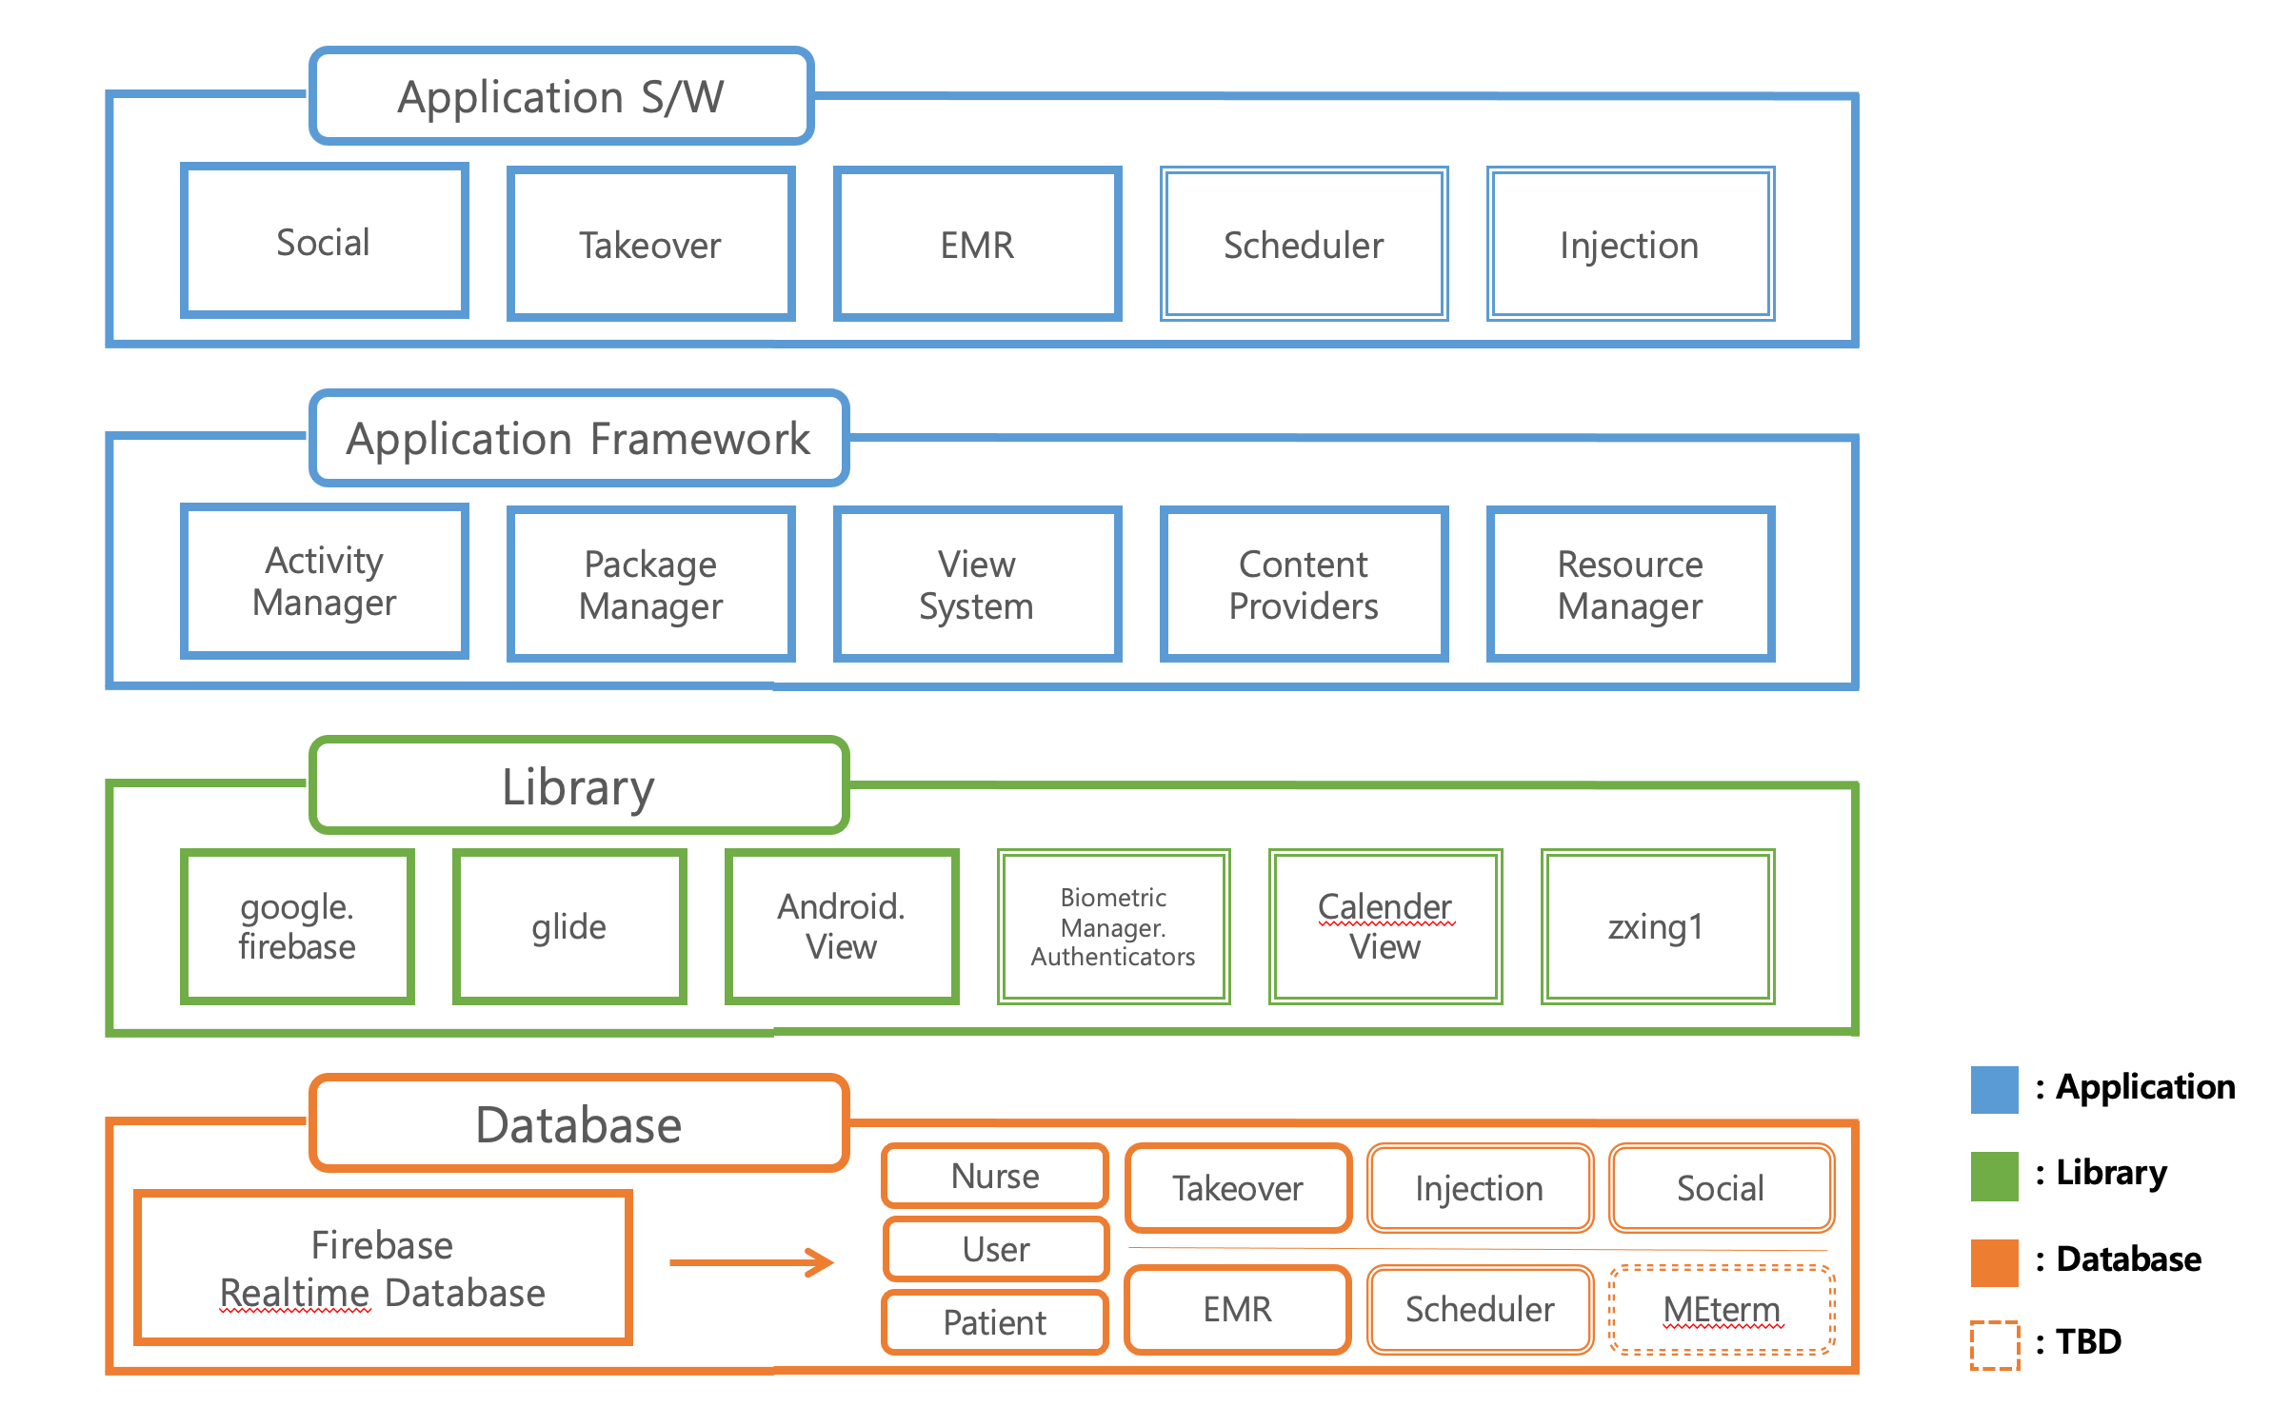
□ 3-1 아키텍처
아키텍처
: New
Notes:
저희 프로젝트의 아키텍처입니다.
아키텍처를 보시면 한줄로 표시되어있는 부분 있고 두줄인 부분이 존재합니다.
기존 널포유 1.0에서 존재했던 모듈과 패키지, 라이브러리의 경우 한줄로 표시하였으며,
신규로 추가되는 부분들을 두줄로 표현하였습니다.
예로 어플리케이션 SW 부분을 보시면 이번 버전에서 스케줄러와 인젝션 모듈이 추가되는 것을 아실 수 있습니다.

Slide 22
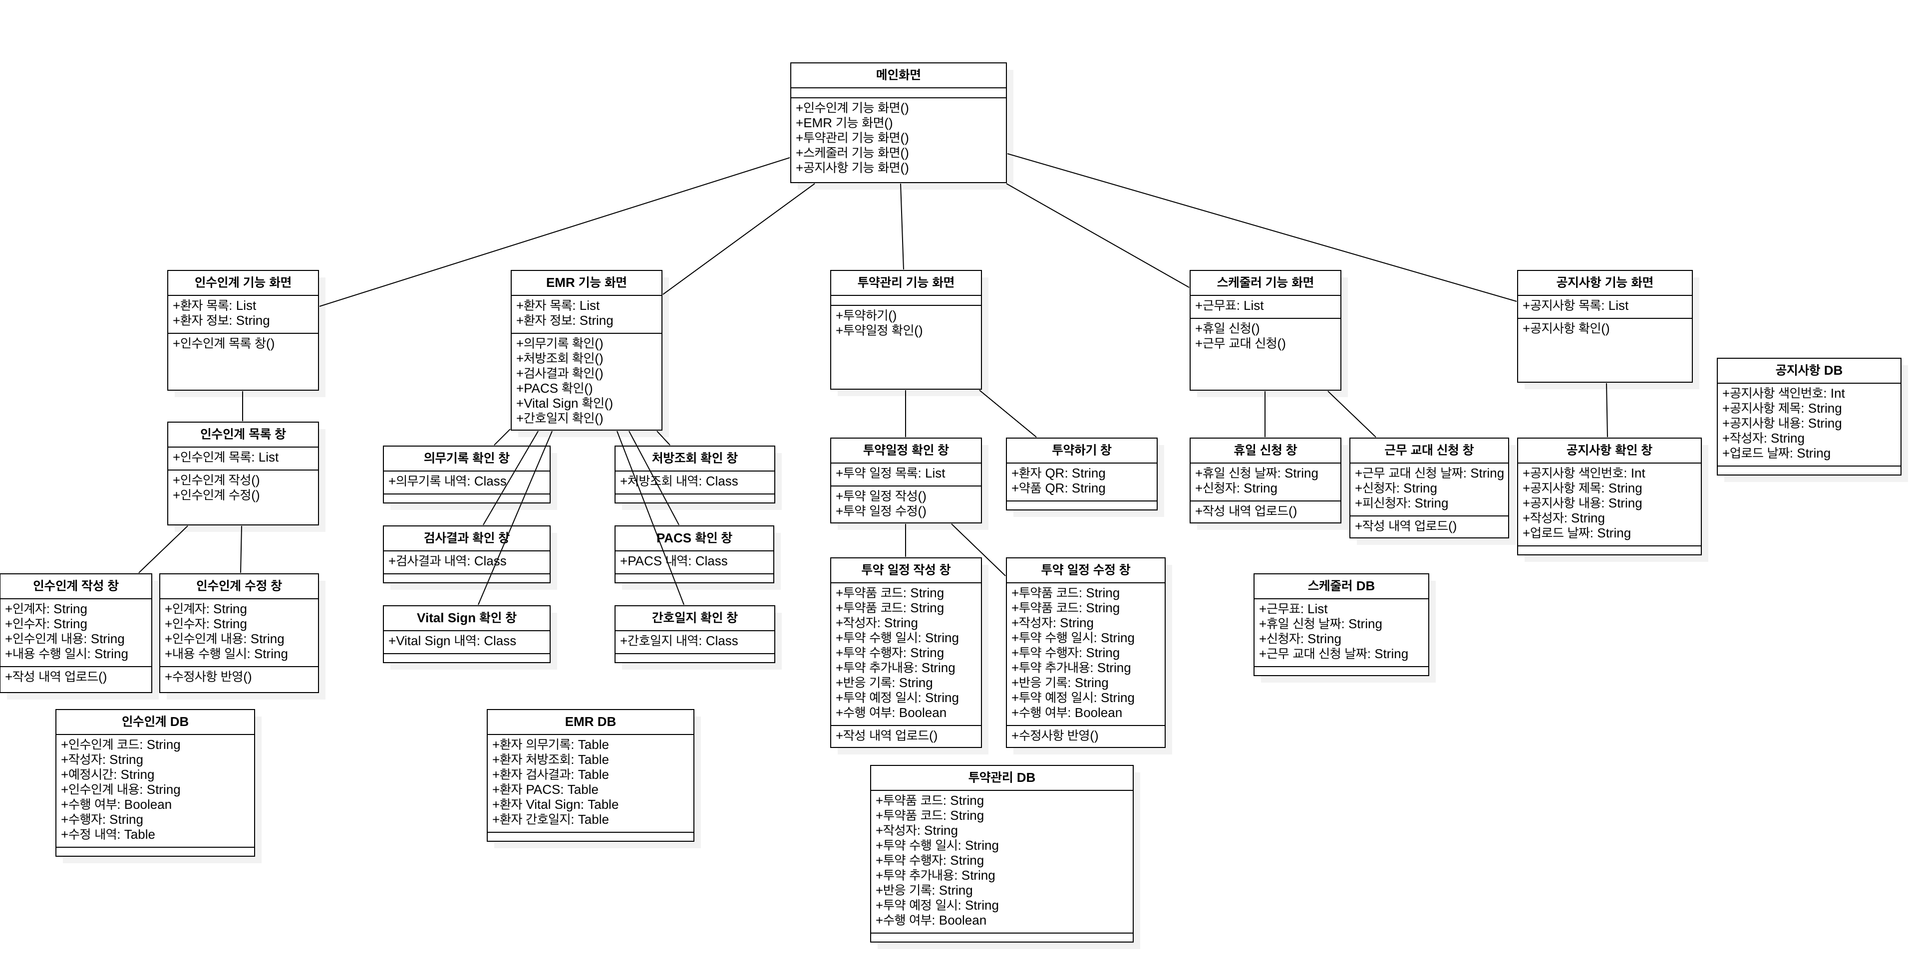
□ 3-2 전체 구성도
전체 구성도
Notes:
애플리케이션의 전체적인 구성을 클래스 다이어그램을 통해 설명 드리겠습니다.

Slide 23
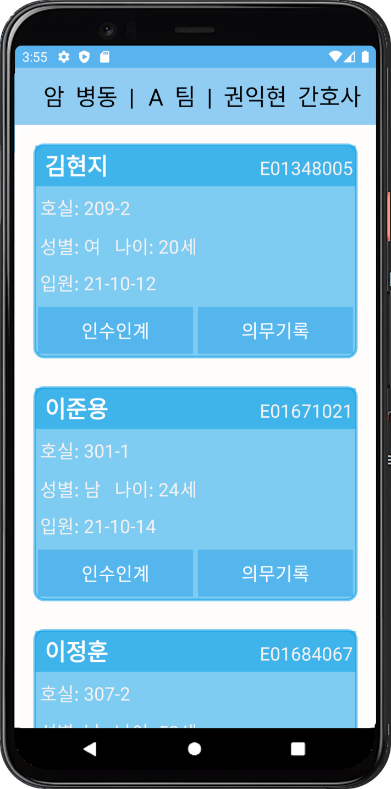
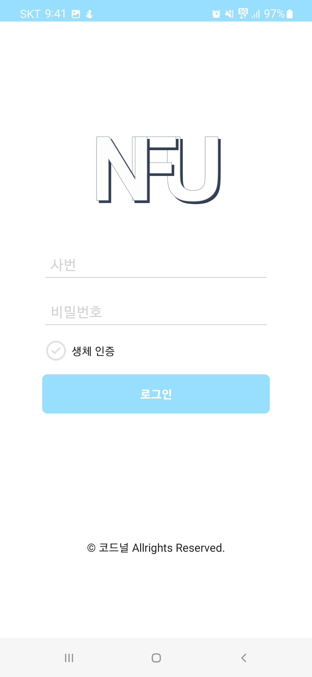
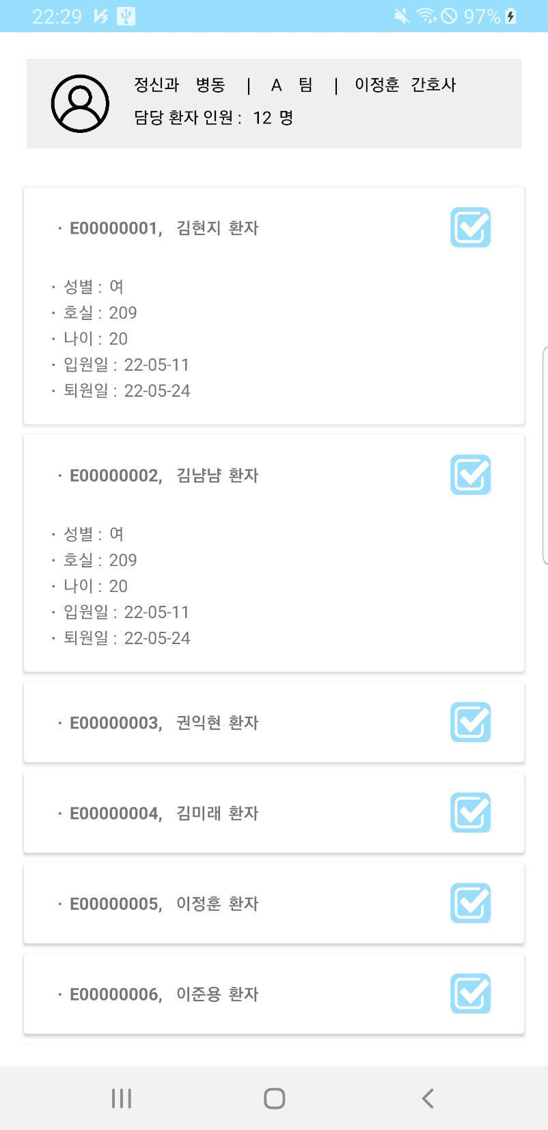
□ 3-4 사용자 시나리오
사용자 시나리오 – 로그인
1. 로그인
아이디, 패스워드를 입력 가능합니다.
생체 인증 체크 시, 다음 로그인부터 지문인식을 사용합니다.
기존에 등록된 사용자만 로그인이 가능합니다.(전제)
병원 네트워크 사용 시에만 로그인이 가능합니다.(전제)

Slide 24
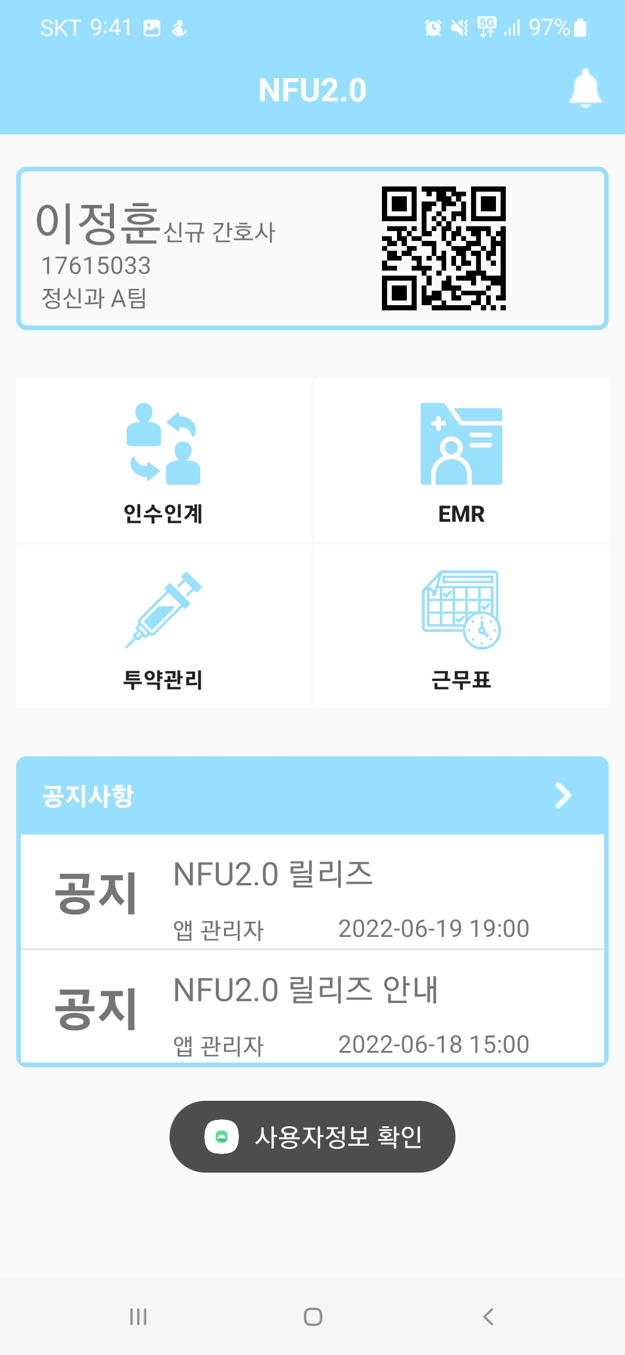
□ 3-4 사용자 시나리오
사용자 시나리오 – 메인 홈
1. 메인 홈
로그인된 간호사의 정보가 표시됩니다.
각 모듈로 이동할 수 있는 메인 페이지입니다.
공지 사항 프리뷰로 최근 2개의 공지를 확인할 수 있습니다.
공지 사항으로 이동할 수 있습니다.

Slide 25
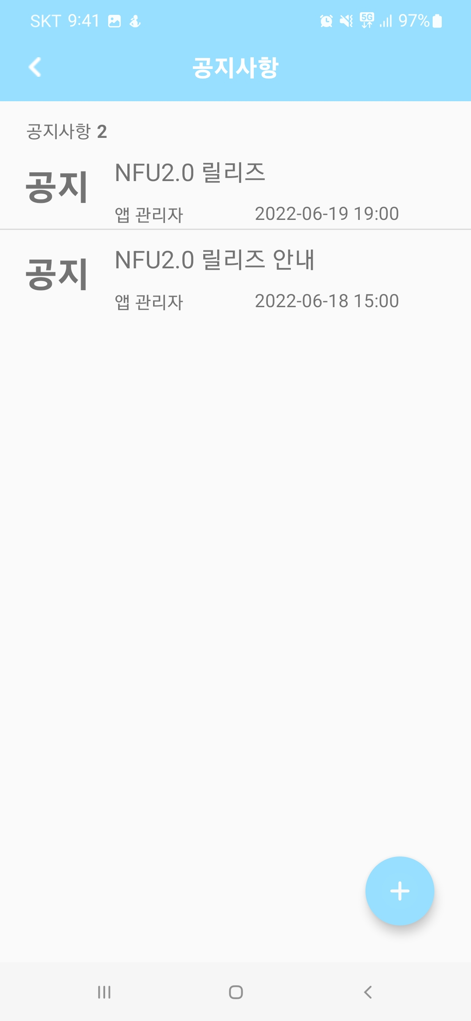
□ 3-4 사용자 시나리오
사용자 시나리오 – 공지 사항
1. 공지 사항
관리자가 작성한 공지들을 확인할 수 있습니다.
관리자가 아닌 경우, 작성버튼이 숨겨집니다.
공지사항의 갯수를 확인할 수 있습니다.
공지사항의 제목, 작성자, 업로드 날짜를 확인하실 수 있습니다.

Slide 26
□ 3-4 사용자 시나리오
사용자 시나리오 - 인수인계
1. 인수인계 환자 목록
로그인된 간호사의 정보가 표시됩니다.
해당 간호사의 담당 환자 목록이 출력됩니다.
각 환자마다 기본 정보(성별, 호실, 나이 등)를 확인할 수 있습니다.
인수인계 목록 화면으로 이동할 수 있는 버튼을 누릅니다.

Slide 27
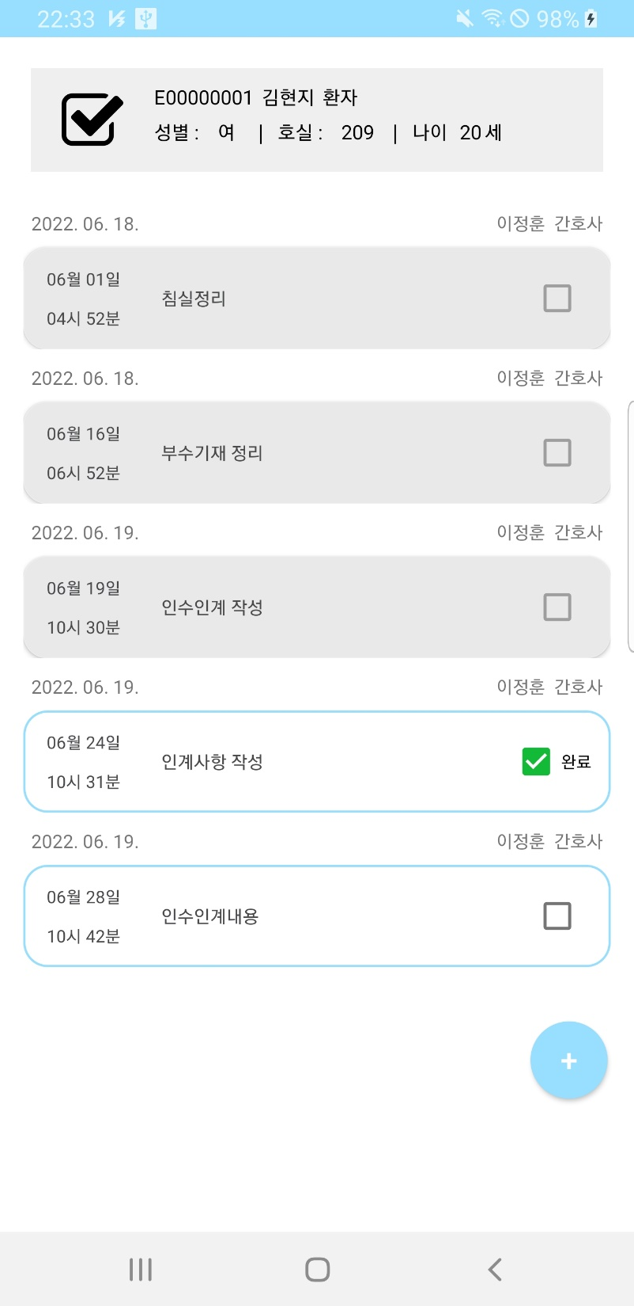
□ 3-4 사용자 시나리오
사용자 시나리오 - 인수인계
2. 인수인계 사항 목록
선택된 환자의 인수인계 목록을 수행 일시 순으로 확인할 수 있습니다.
인수인계 사항 완료 여부를 체크할 수 있습니다.
인수인계 신규 작성이 가능합니다.

Slide 28
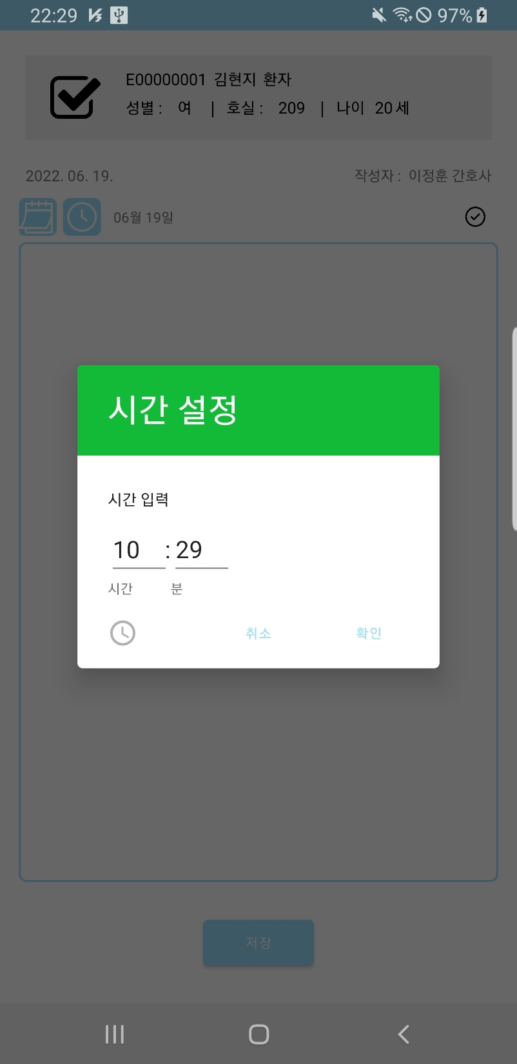
□ 3-4 사용자 시나리오
사용자 시나리오 - 인수인계
3. 인수인계 작성
인수인계 수행 일시와 시간을 설정합니다.
수행 일시 설정 버튼 상단에는 작성 일시와 작성자의 정보가 출력됩니다.
수행 일시와 인계 내용을 작성해야 저장이 가능합니다.
Notes:
.

Slide 29
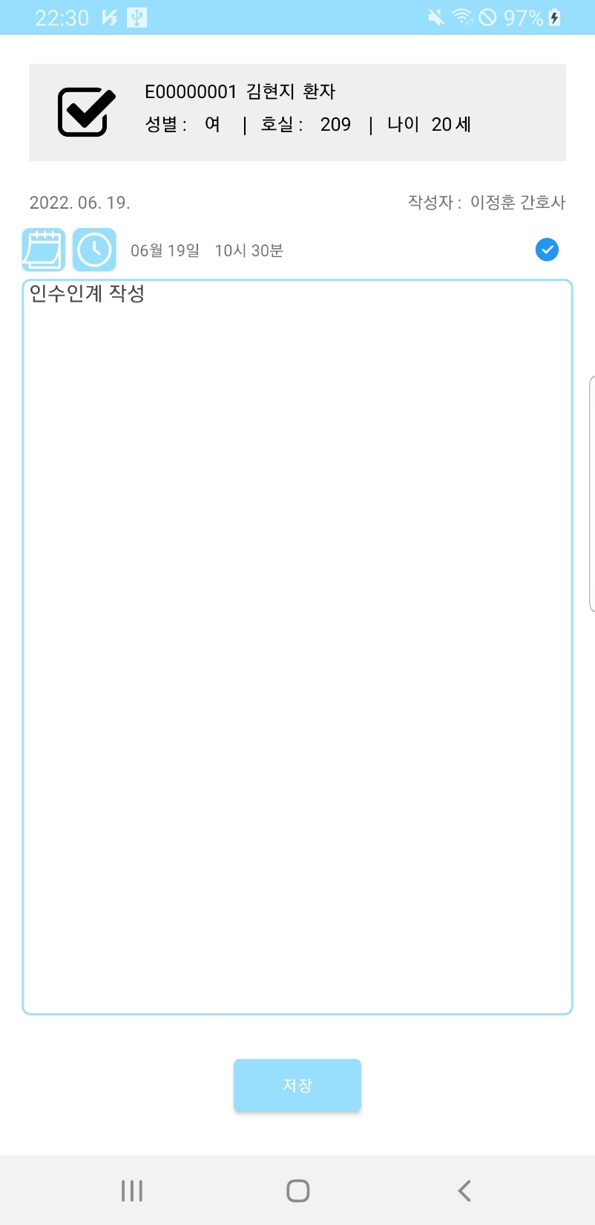
□ 3-4 사용자 시나리오
사용자 시나리오 - 인수인계
3. 인수인계 작성
인수인계 수행 일시와 시간을 설정합니다.
수행 일시 설정 버튼 상단에는 작성 일시와 작성자의 정보가 출력됩니다.
수행 일시와 인계 내용을 작성해야 저장이 가능합니다.
Notes:
저희 프로젝트의 일정은 다음과 같습니다.
제안 단계와 분석 단계를 완료하였습니다.
기존에 발표 전까지 설계 단계를 완료하는 것이 목표 였으나, 중간고사 및 개인 일정으로 인해 살짝 딜레이되었습니다.
설계 단계에서 필요한 회의는 전부 완료된 상태이며 현재 산출물 작성 중에 있습니다.
설계 단계가 완료되면 보시는 바와 같이 구현단계와 시험 단계를 거칠 예정입니다.

Slide 30
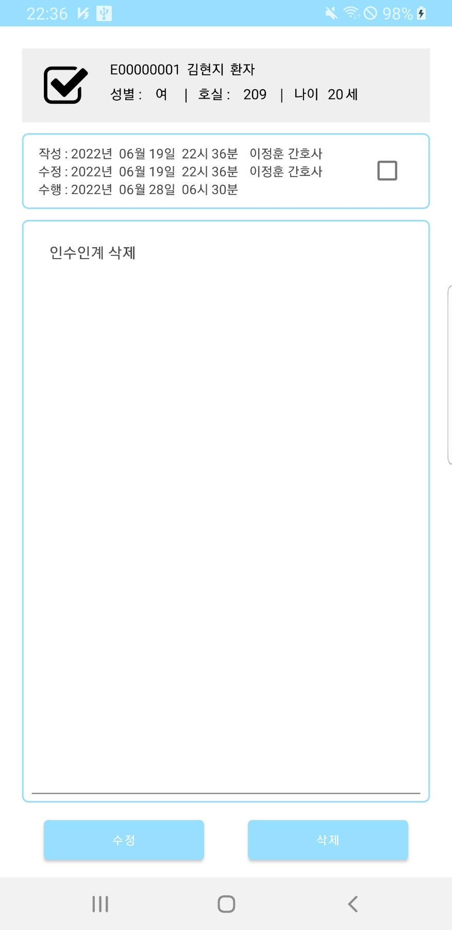
□ 3-4 사용자 시나리오
사용자 시나리오 - 인수인계
4. 인수인계 세부사항
인수인계 수행 일시, 작성 일시, 수정 일시 및 작성자, 수정자를 확인할 수 있습니다.
인수인계 수정 시 수행 일시 및 내용을 변경할 수 있습니다.
Notes:
저희 프로젝트의 일정은 다음과 같습니다.
제안 단계와 분석 단계를 완료하였습니다.
기존에 발표 전까지 설계 단계를 완료하는 것이 목표 였으나, 중간고사 및 개인 일정으로 인해 살짝 딜레이되었습니다.
설계 단계에서 필요한 회의는 전부 완료된 상태이며 현재 산출물 작성 중에 있습니다.
설계 단계가 완료되면 보시는 바와 같이 구현단계와 시험 단계를 거칠 예정입니다.

Slide 31
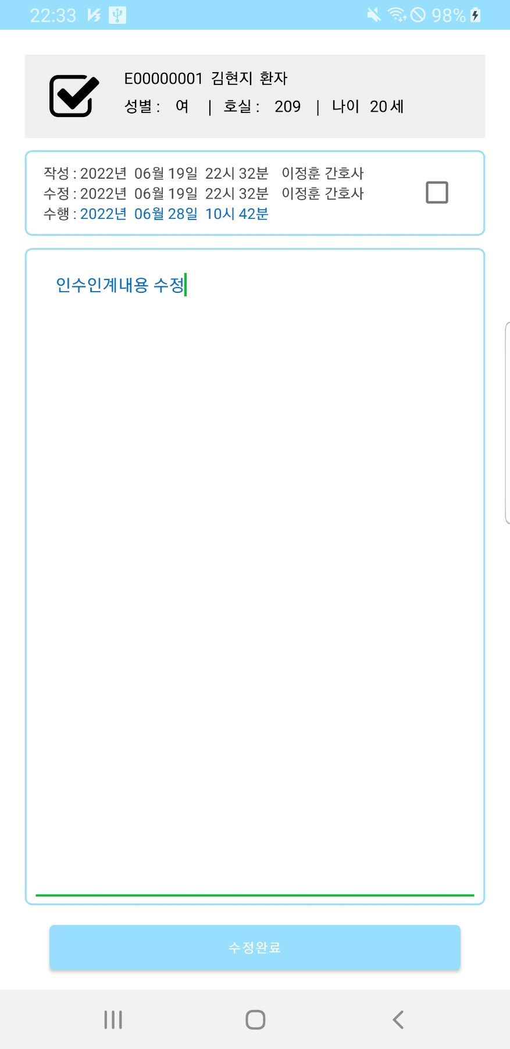
□ 3-4 사용자 시나리오
사용자 시나리오 - 인수인계
4. 인수인계 세부사항
인수인계 수행 일시, 작성 일시, 수정 일시 및 작성자, 수정자를 확인할 수 있습니다.
인수인계 수정 시 수행 일시 및 내용을 변경할 수 있습니다.
Notes:
저희 프로젝트의 일정은 다음과 같습니다.
제안 단계와 분석 단계를 완료하였습니다.
기존에 발표 전까지 설계 단계를 완료하는 것이 목표 였으나, 중간고사 및 개인 일정으로 인해 살짝 딜레이되었습니다.
설계 단계에서 필요한 회의는 전부 완료된 상태이며 현재 산출물 작성 중에 있습니다.
설계 단계가 완료되면 보시는 바와 같이 구현단계와 시험 단계를 거칠 예정입니다.

Slide 32
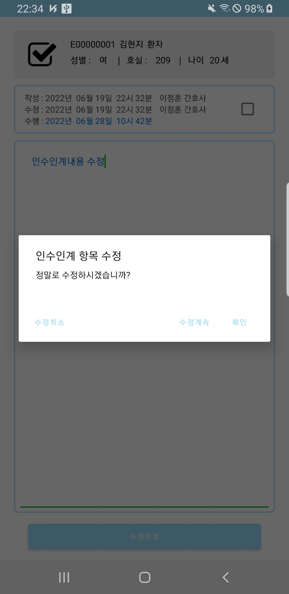
□ 3-4 사용자 시나리오
사용자 시나리오 - 인수인계
4. 인수인계 세부사항
인수인계 수행 일시, 작성 일시, 수정 일시 및 작성자, 수정자를 확인할 수 있습니다.
인수인계 수정 시 수행 일시 및 내용을 변경할 수 있습니다.
Notes:
저희 프로젝트의 일정은 다음과 같습니다.
제안 단계와 분석 단계를 완료하였습니다.
기존에 발표 전까지 설계 단계를 완료하는 것이 목표 였으나, 중간고사 및 개인 일정으로 인해 살짝 딜레이되었습니다.
설계 단계에서 필요한 회의는 전부 완료된 상태이며 현재 산출물 작성 중에 있습니다.
설계 단계가 완료되면 보시는 바와 같이 구현단계와 시험 단계를 거칠 예정입니다.

Slide 33
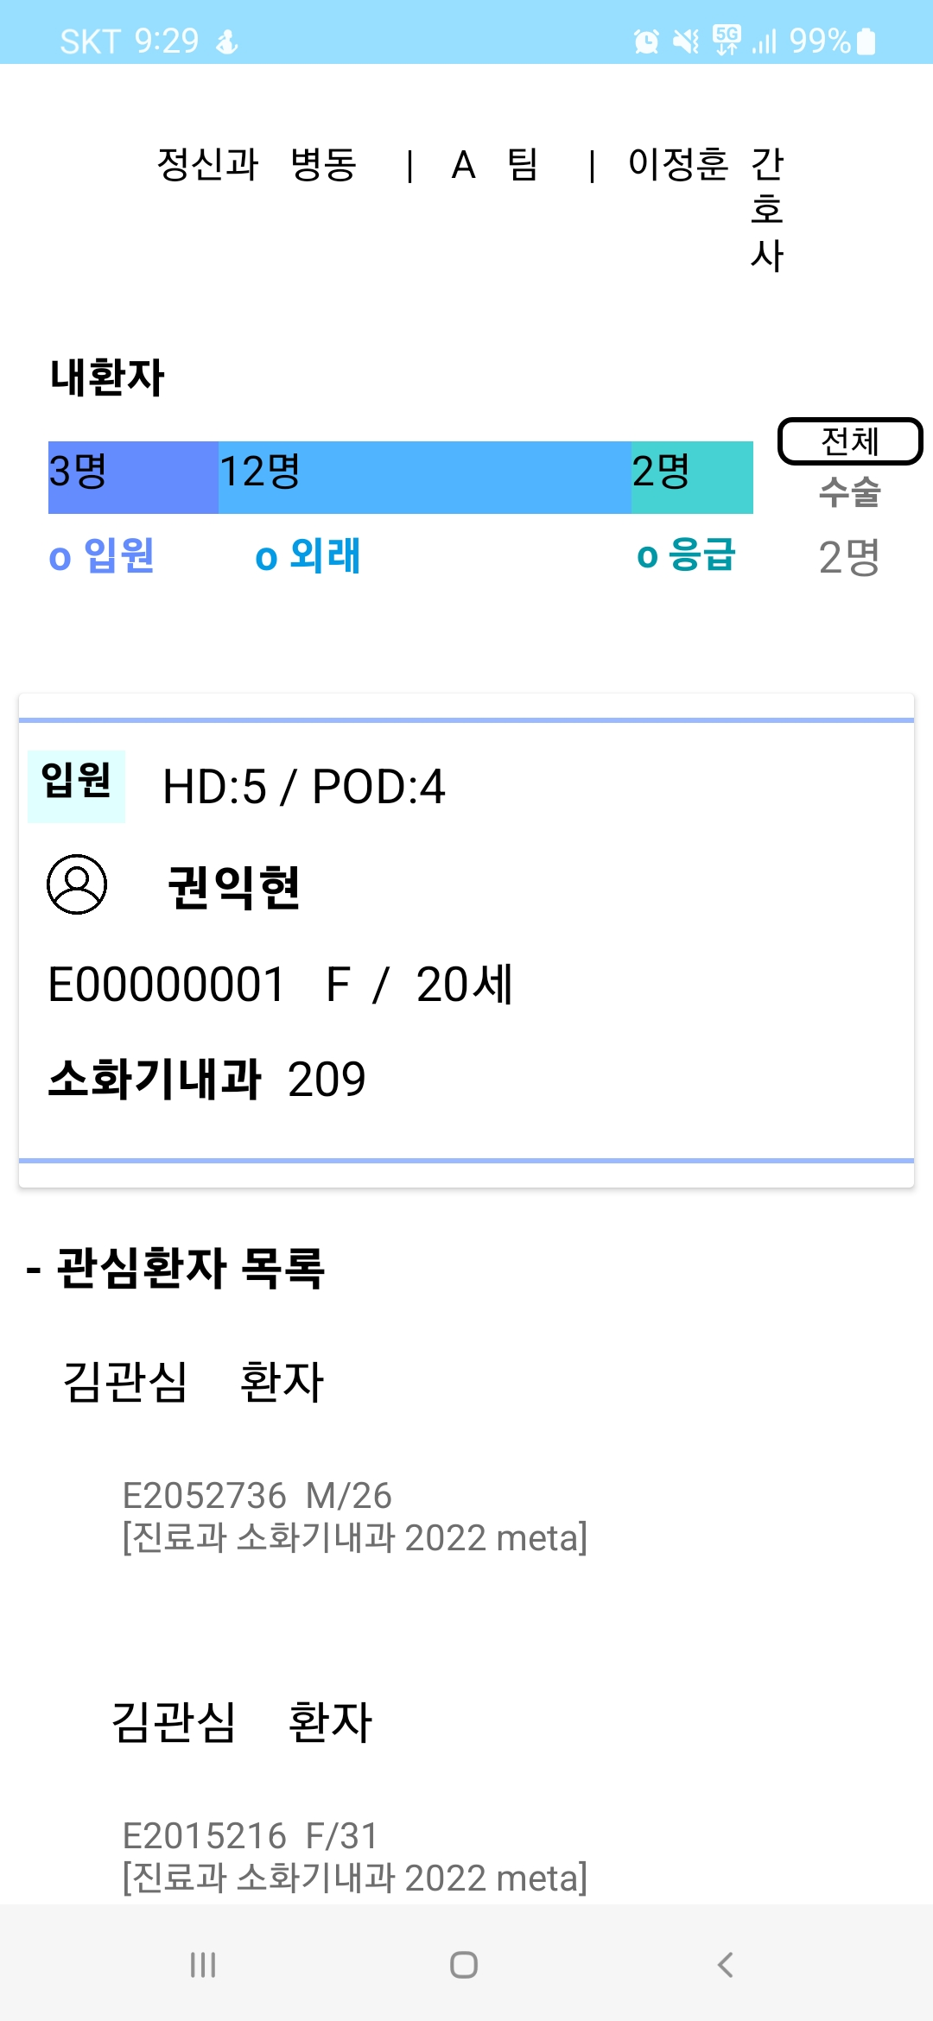
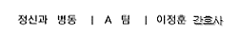

□ 3-4 사용자 시나리오
사용자 시나리오 – EMR(전자의무기록)
1. EMR 메인 화면
- 의료진의 외래 및 수술 스케줄 정보가 표시 됩니다.
- 사용자 담당환자의 기본 정보가 표시됩니다.
- 담당환자의 기본 정보를 확인할 수 있습니다.
- 담당 관심환자 정보를 확인할 수 있습니다.
- EMR 조회 화면으로 이동합니다.
Notes:
저희 프로젝트의 일정은 다음과 같습니다.
제안 단계와 분석 단계를 완료하였습니다.
기존에 발표 전까지 설계 단계를 완료하는 것이 목표 였으나, 중간고사 및 개인 일정으로 인해 살짝 딜레이되었습니다.
설계 단계에서 필요한 회의는 전부 완료된 상태이며 현재 산출물 작성 중에 있습니다.
설계 단계가 완료되면 보시는 바와 같이 구현단계와 시험 단계를 거칠 예정입니다.

Slide 34
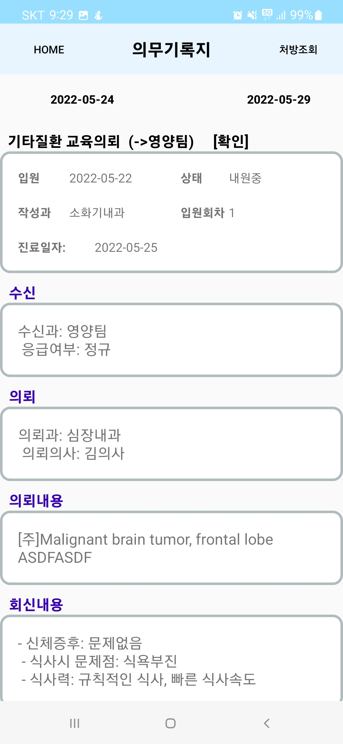
□ 3-4 사용자 시나리오
사용자 시나리오 – EMR(전자의무기록)
2. EMR 의무기록
- 환자의 의무기록 정보를 편리하게 조회합니다.
- 기타 질환, 의무 회신 내용 등 환자 의료 정보 내용을 표시합니다.
- 환자의 상세 정보 조회를 편리하게 확인 할 수 있습니다.
- 추가, 수정, 삭제 등 EMR기록이 변경될 수 있는 기능은 불가합니다.
Notes:
저희 프로젝트의 일정은 다음과 같습니다.
제안 단계와 분석 단계를 완료하였습니다.
기존에 발표 전까지 설계 단계를 완료하는 것이 목표 였으나, 중간고사 및 개인 일정으로 인해 살짝 딜레이되었습니다.
설계 단계에서 필요한 회의는 전부 완료된 상태이며 현재 산출물 작성 중에 있습니다.
설계 단계가 완료되면 보시는 바와 같이 구현단계와 시험 단계를 거칠 예정입니다.

Slide 35
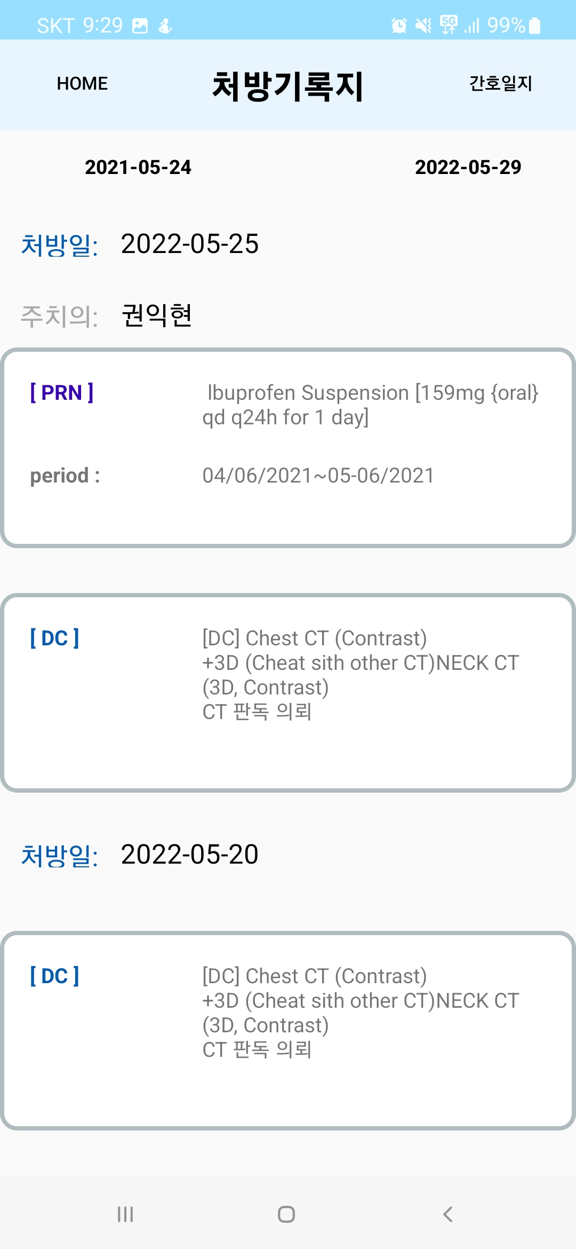
□ 3-4 사용자 시나리오
사용자 시나리오 – EMR(전자의무기록)
3. EMR 처방기록 조회
- 해당 환자의 처방 기록 정보가 표시됩니다.
- 약물 처방일과 해당 주치의를 확인 할 수 있습니다.
- 환자의 처방명, 처방 종류, 처방 의사 등 관련 정보를 확인합니다.
- 약을 처방 받은 년-월-일 순의 기록된 해당 날짜 표시합니다.
- 추가, 수정, 삭제 등 EMR기록이 변경될 수 있는 기능은 불가합니다.
Notes:
저희 프로젝트의 일정은 다음과 같습니다.
제안 단계와 분석 단계를 완료하였습니다.
기존에 발표 전까지 설계 단계를 완료하는 것이 목표 였으나, 중간고사 및 개인 일정으로 인해 살짝 딜레이되었습니다.
설계 단계에서 필요한 회의는 전부 완료된 상태이며 현재 산출물 작성 중에 있습니다.
설계 단계가 완료되면 보시는 바와 같이 구현단계와 시험 단계를 거칠 예정입니다.

Slide 36
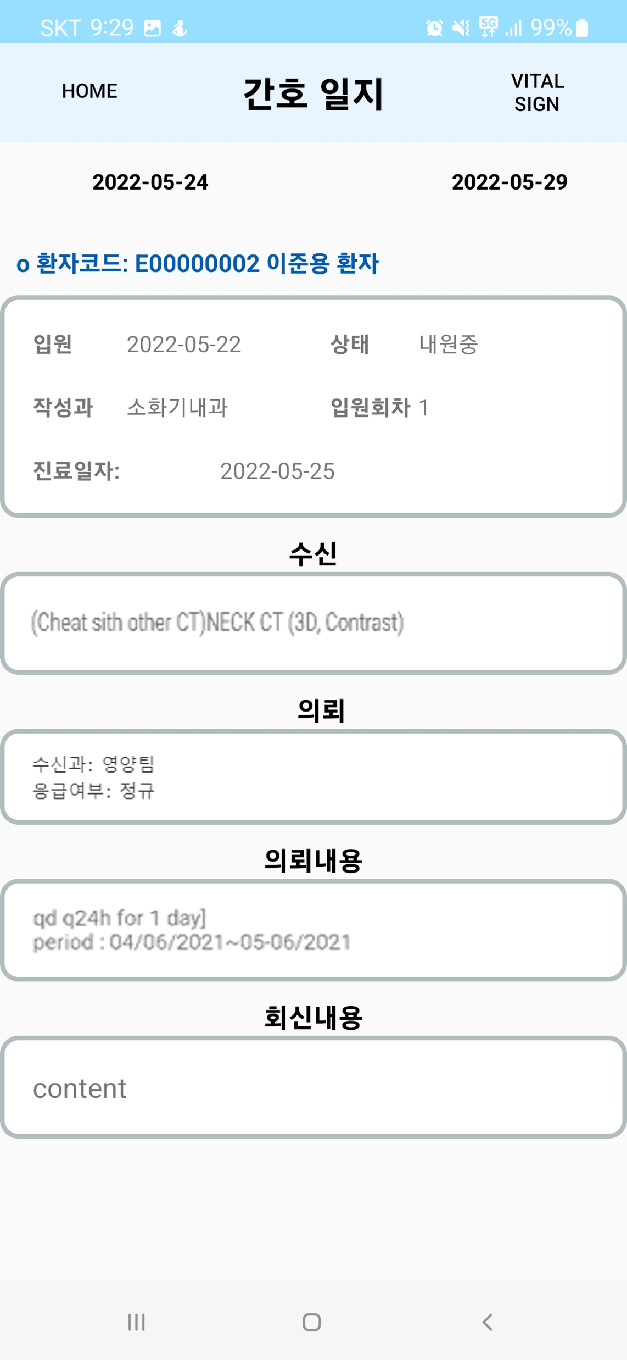
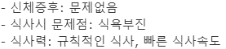
□ 3-4 사용자 시나리오
사용자 시나리오 – EMR(전자의무기록)
4. 간호 일지
- 담당 환자에 대한 간호일지 기록 정보가 표시됩니다.
- 환자 관련 하여 입력된 간호 일지를 기간별로 조회합니다.
- 간호일지를 작성한 년-월-일 순의 기록된 정보를 확인합니다.
- 추가, 수정, 삭제 등 EMR기록이 변경될 수 있는 기능은 불가합니다.
Notes:
저희 프로젝트의 일정은 다음과 같습니다.
제안 단계와 분석 단계를 완료하였습니다.
기존에 발표 전까지 설계 단계를 완료하는 것이 목표 였으나, 중간고사 및 개인 일정으로 인해 살짝 딜레이되었습니다.
설계 단계에서 필요한 회의는 전부 완료된 상태이며 현재 산출물 작성 중에 있습니다.
설계 단계가 완료되면 보시는 바와 같이 구현단계와 시험 단계를 거칠 예정입니다.

Slide 37
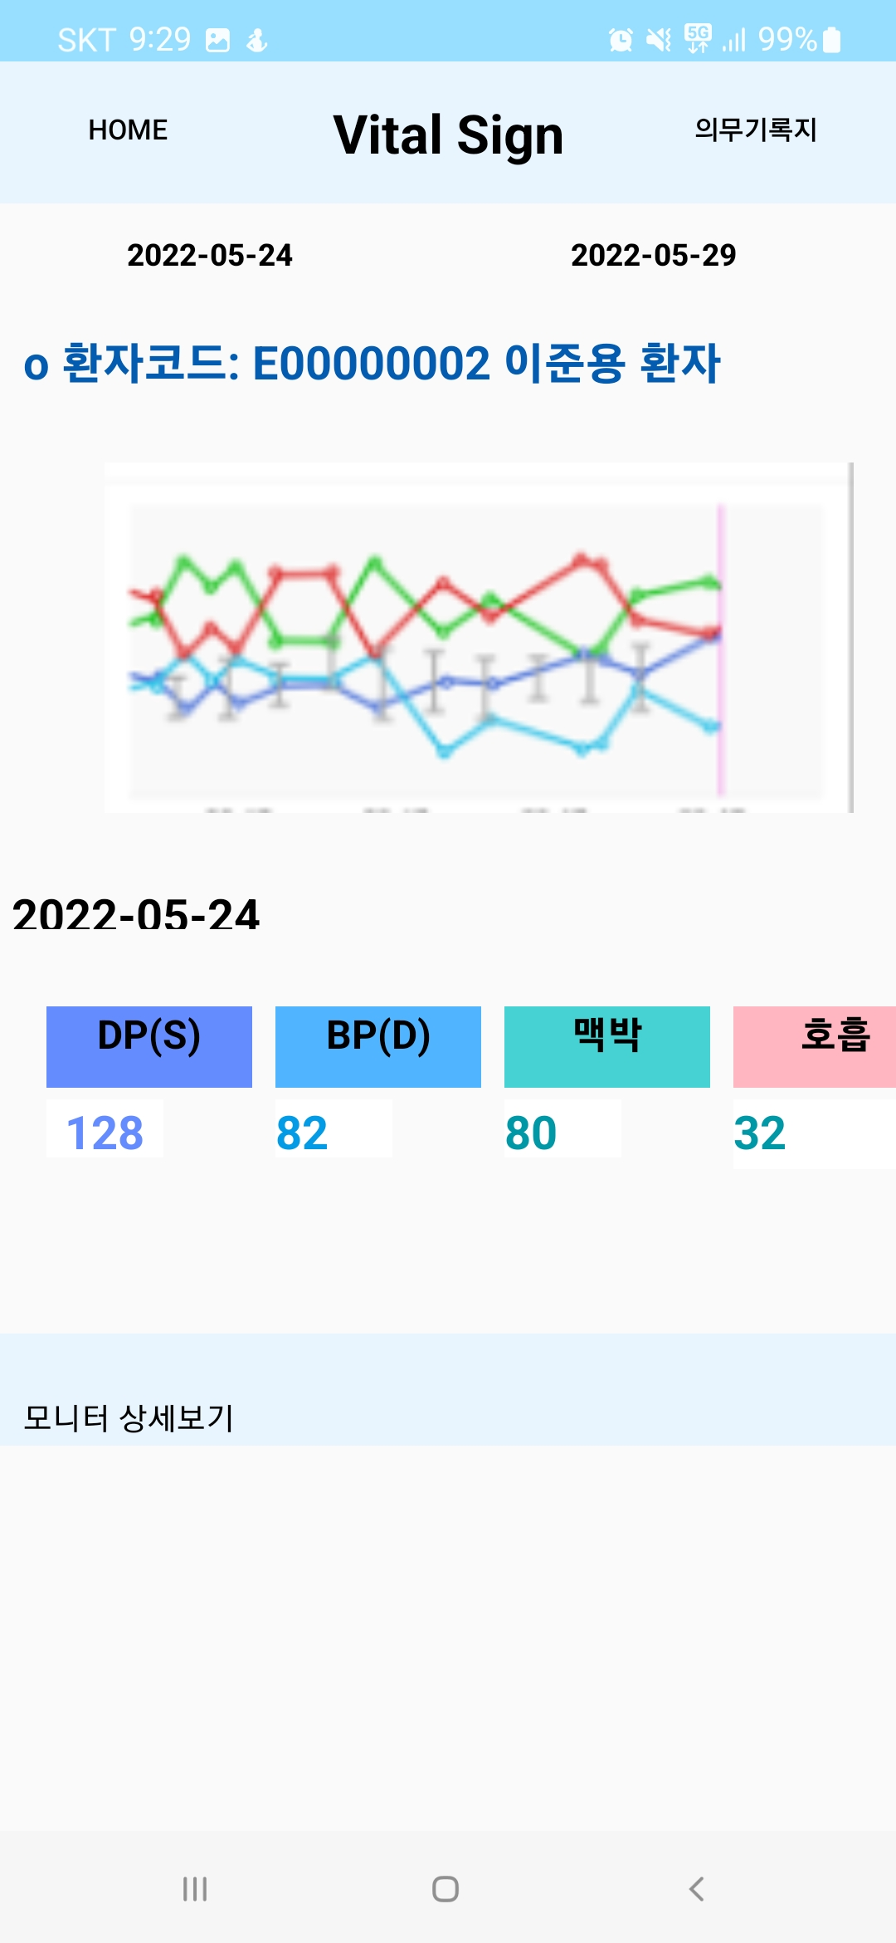
□ 3-4 사용자 시나리오
사용자 시나리오 – EMR(전자의무기록)
5. Vital Sign
- 환자의 Vital Sign 기록 정보가 표시됩니다.
- Vital Sign 값의 그래프 및 테이블 뷰 이미지가 표시됩니다.
- 환자의 BP(D), 호흡, 맥박, 체온 등 정보를 확인합니다.
- 추가, 수정, 삭제 등 기록이 변경될 수 있는 기능은 불가합니다.
Notes:
저희 프로젝트의 일정은 다음과 같습니다.
제안 단계와 분석 단계를 완료하였습니다.
기존에 발표 전까지 설계 단계를 완료하는 것이 목표 였으나, 중간고사 및 개인 일정으로 인해 살짝 딜레이되었습니다.
설계 단계에서 필요한 회의는 전부 완료된 상태이며 현재 산출물 작성 중에 있습니다.
설계 단계가 완료되면 보시는 바와 같이 구현단계와 시험 단계를 거칠 예정입니다.

Slide 38
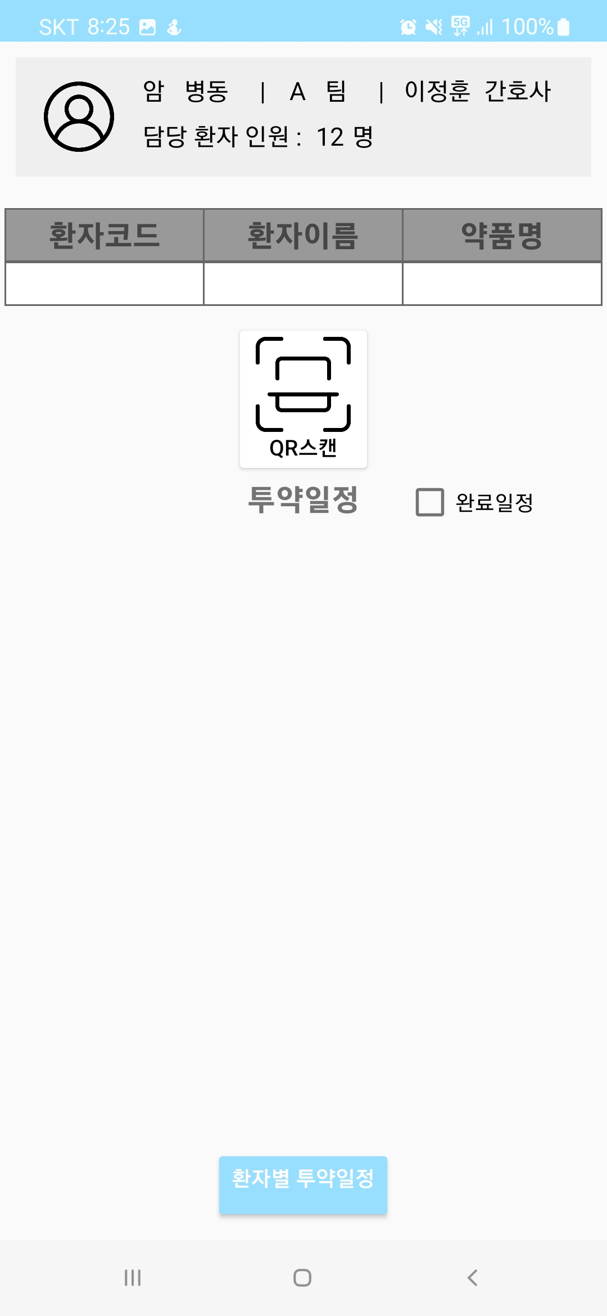
□ 3-4 사용자 시나리오
사용자 시나리오 - 투약관리
1. 투약관리 메인화면
로그인된 간호사의 정보가 표시됩니다.
‘QR 스캔’ 버튼으로 QR코드 스캔을 할 수 있습니다.
‘환자별 투약일정’ 버튼으로 담당 환자의 투약일정을 확인할 수 있습니다.
Notes:
저희 프로젝트의 일정은 다음과 같습니다.
제안 단계와 분석 단계를 완료하였습니다.
기존에 발표 전까지 설계 단계를 완료하는 것이 목표 였으나, 중간고사 및 개인 일정으로 인해 살짝 딜레이되었습니다.
설계 단계에서 필요한 회의는 전부 완료된 상태이며 현재 산출물 작성 중에 있습니다.
설계 단계가 완료되면 보시는 바와 같이 구현단계와 시험 단계를 거칠 예정입니다.

Slide 39
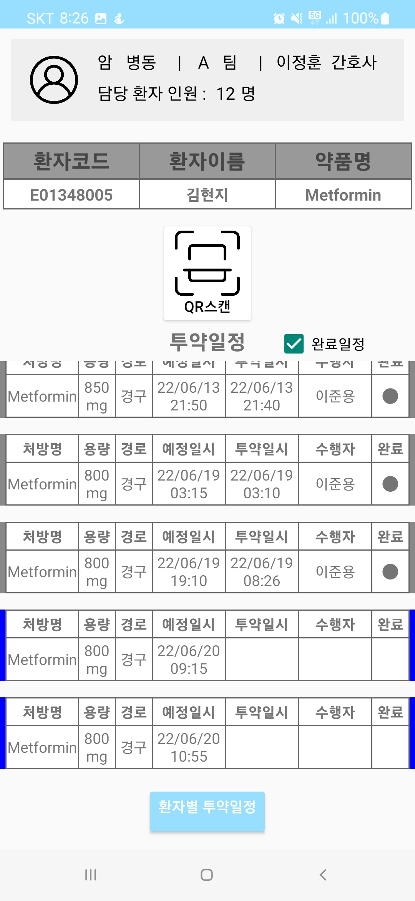
□ 3-4 사용자 시나리오
사용자 시나리오 - 투약관리
2. 투약관리 메인화면
스캔된 QR 코드에 따라 해당 환자에게 해당 투약품으로 처방된 투약일정이 표시됩니다.
‘완료일정’ 체크를 통해 완료일정 표시 여부를 설정할 수 있습니다.
특정 투약 일정을 선택하면 투약을 진행하는 투약기록 페이지로 이동합니다.
Notes:
저희 프로젝트의 일정은 다음과 같습니다.
제안 단계와 분석 단계를 완료하였습니다.
기존에 발표 전까지 설계 단계를 완료하는 것이 목표 였으나, 중간고사 및 개인 일정으로 인해 살짝 딜레이되었습니다.
설계 단계에서 필요한 회의는 전부 완료된 상태이며 현재 산출물 작성 중에 있습니다.
설계 단계가 완료되면 보시는 바와 같이 구현단계와 시험 단계를 거칠 예정입니다.

Slide 40
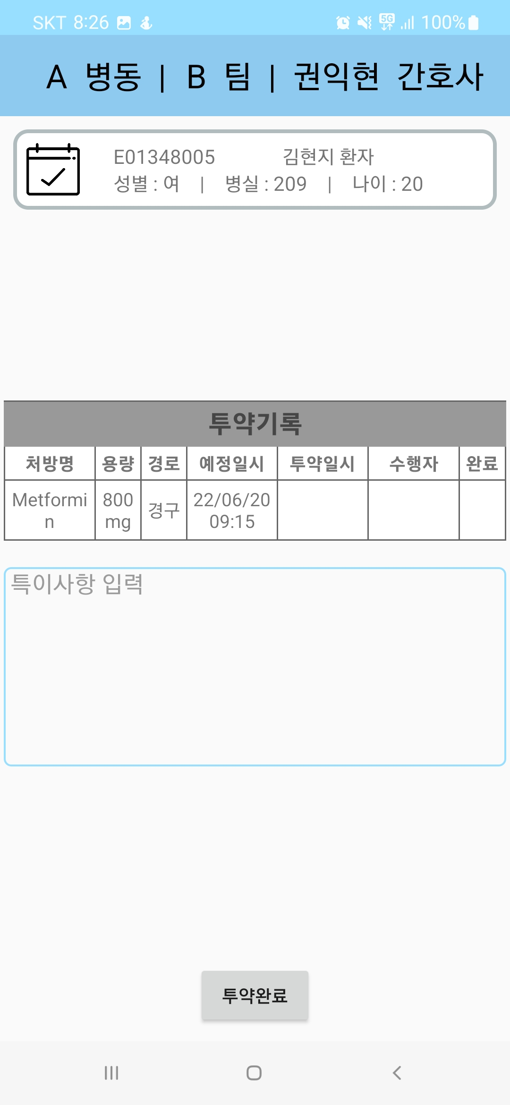
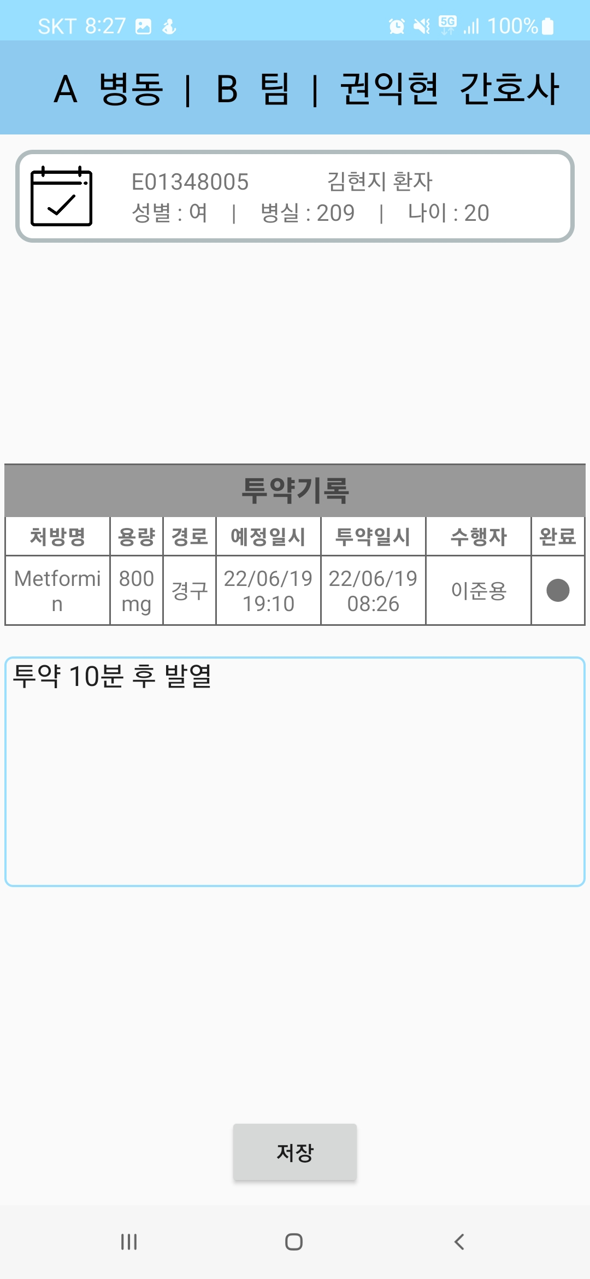
□ 3-4 사용자 시나리오
사용자 시나리오 - 투약관리
3. 투약관리 투약기록
선택된 투약일정 기록표가 표시됩니다.
실제 투약을 진행한 후 ‘투약완료’ 버튼으로 ‘투약일시’, ‘수행자’, ‘완료’ 값을 자동 기입할 수 있습니다.
투약 관련 특이사항을 기입할 수 있습니다.
‘투약완료’ 버튼을 누르면 ‘투약완료’ 버튼이 ‘저장’ 버튼으로 변경되어 기록표를 저장할 수 있습니다.
Notes:
저희 프로젝트의 일정은 다음과 같습니다.
제안 단계와 분석 단계를 완료하였습니다.
기존에 발표 전까지 설계 단계를 완료하는 것이 목표 였으나, 중간고사 및 개인 일정으로 인해 살짝 딜레이되었습니다.
설계 단계에서 필요한 회의는 전부 완료된 상태이며 현재 산출물 작성 중에 있습니다.
설계 단계가 완료되면 보시는 바와 같이 구현단계와 시험 단계를 거칠 예정입니다.

Slide 41
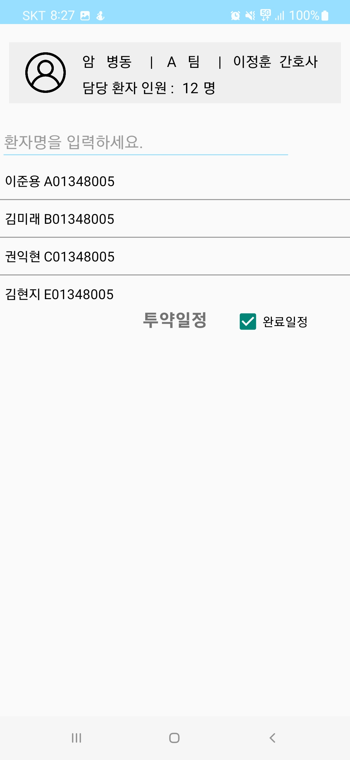
□ 3-4 사용자 시나리오
사용자 시나리오 - 투약관리
4. 투약관리 투약일정
사용자 별 담당 환자 리스트가 표시됩니다.
환자명을 검색하거나 리스트에 선택해서 해당 환자에게 작성된 모든 투약품 투약일정을 볼 수 있습니다.
Notes:
저희 프로젝트의 일정은 다음과 같습니다.
제안 단계와 분석 단계를 완료하였습니다.
기존에 발표 전까지 설계 단계를 완료하는 것이 목표 였으나, 중간고사 및 개인 일정으로 인해 살짝 딜레이되었습니다.
설계 단계에서 필요한 회의는 전부 완료된 상태이며 현재 산출물 작성 중에 있습니다.
설계 단계가 완료되면 보시는 바와 같이 구현단계와 시험 단계를 거칠 예정입니다.

Slide 42
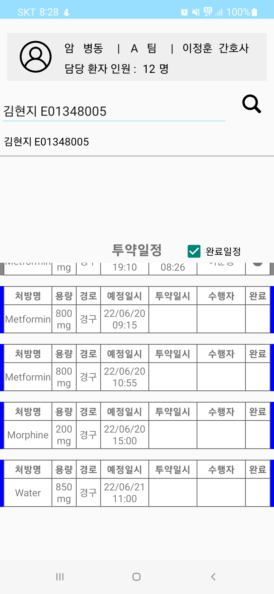
□ 3-4 사용자 시나리오
사용자 시나리오 - 투약관리
5. 투약관리 투약일정
환자명을 검색하거나 리스트에 선택해서 해당 환자에게 작성된 모든 투약품 투약일정이 표시됩니다.
‘완료일정’ 체크를 통해 완료일정 표시 여부를 설정할 수 있습니다.
Notes:
저희 프로젝트의 일정은 다음과 같습니다.
제안 단계와 분석 단계를 완료하였습니다.
기존에 발표 전까지 설계 단계를 완료하는 것이 목표 였으나, 중간고사 및 개인 일정으로 인해 살짝 딜레이되었습니다.
설계 단계에서 필요한 회의는 전부 완료된 상태이며 현재 산출물 작성 중에 있습니다.
설계 단계가 완료되면 보시는 바와 같이 구현단계와 시험 단계를 거칠 예정입니다.

Slide 43
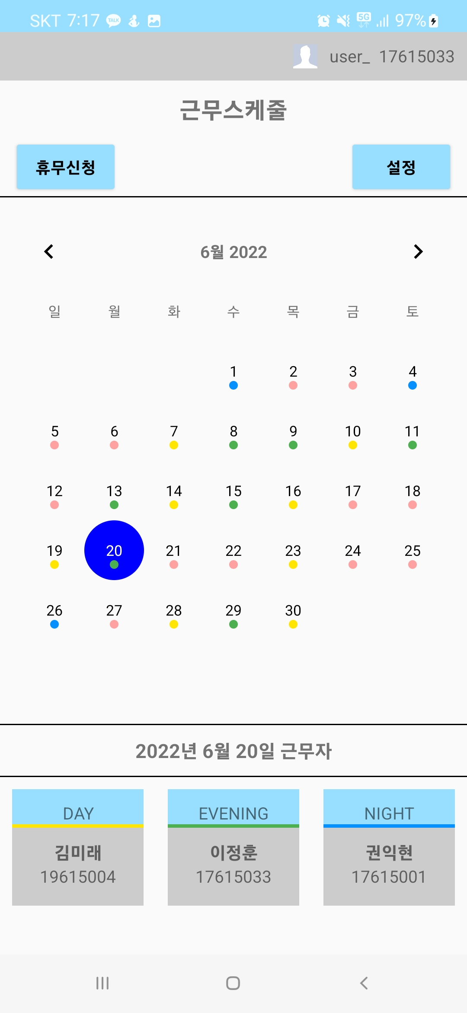
□ 3-4 사용자 시나리오
사용자 시나리오 - 스케줄러
1. 스케줄링 메인화면
사용자에 따른 개인의 근무 일정이 월별 스케줄표로 제공됩니다.
달력을 통해 근무 날짜 선택 시, 날짜 · 시프트 별로 같은 부서 내 근무자를 확인하여 인수, 인계자를 미리 파악할 수 있습니다.
휴무 신청과 설정 버튼은 권한에 따라 표시되게 됩니다.
Notes:
저희 프로젝트의 일정은 다음과 같습니다.
제안 단계와 분석 단계를 완료하였습니다.
기존에 발표 전까지 설계 단계를 완료하는 것이 목표 였으나, 중간고사 및 개인 일정으로 인해 살짝 딜레이되었습니다.
설계 단계에서 필요한 회의는 전부 완료된 상태이며 현재 산출물 작성 중에 있습니다.
설계 단계가 완료되면 보시는 바와 같이 구현단계와 시험 단계를 거칠 예정입니다.

Slide 44
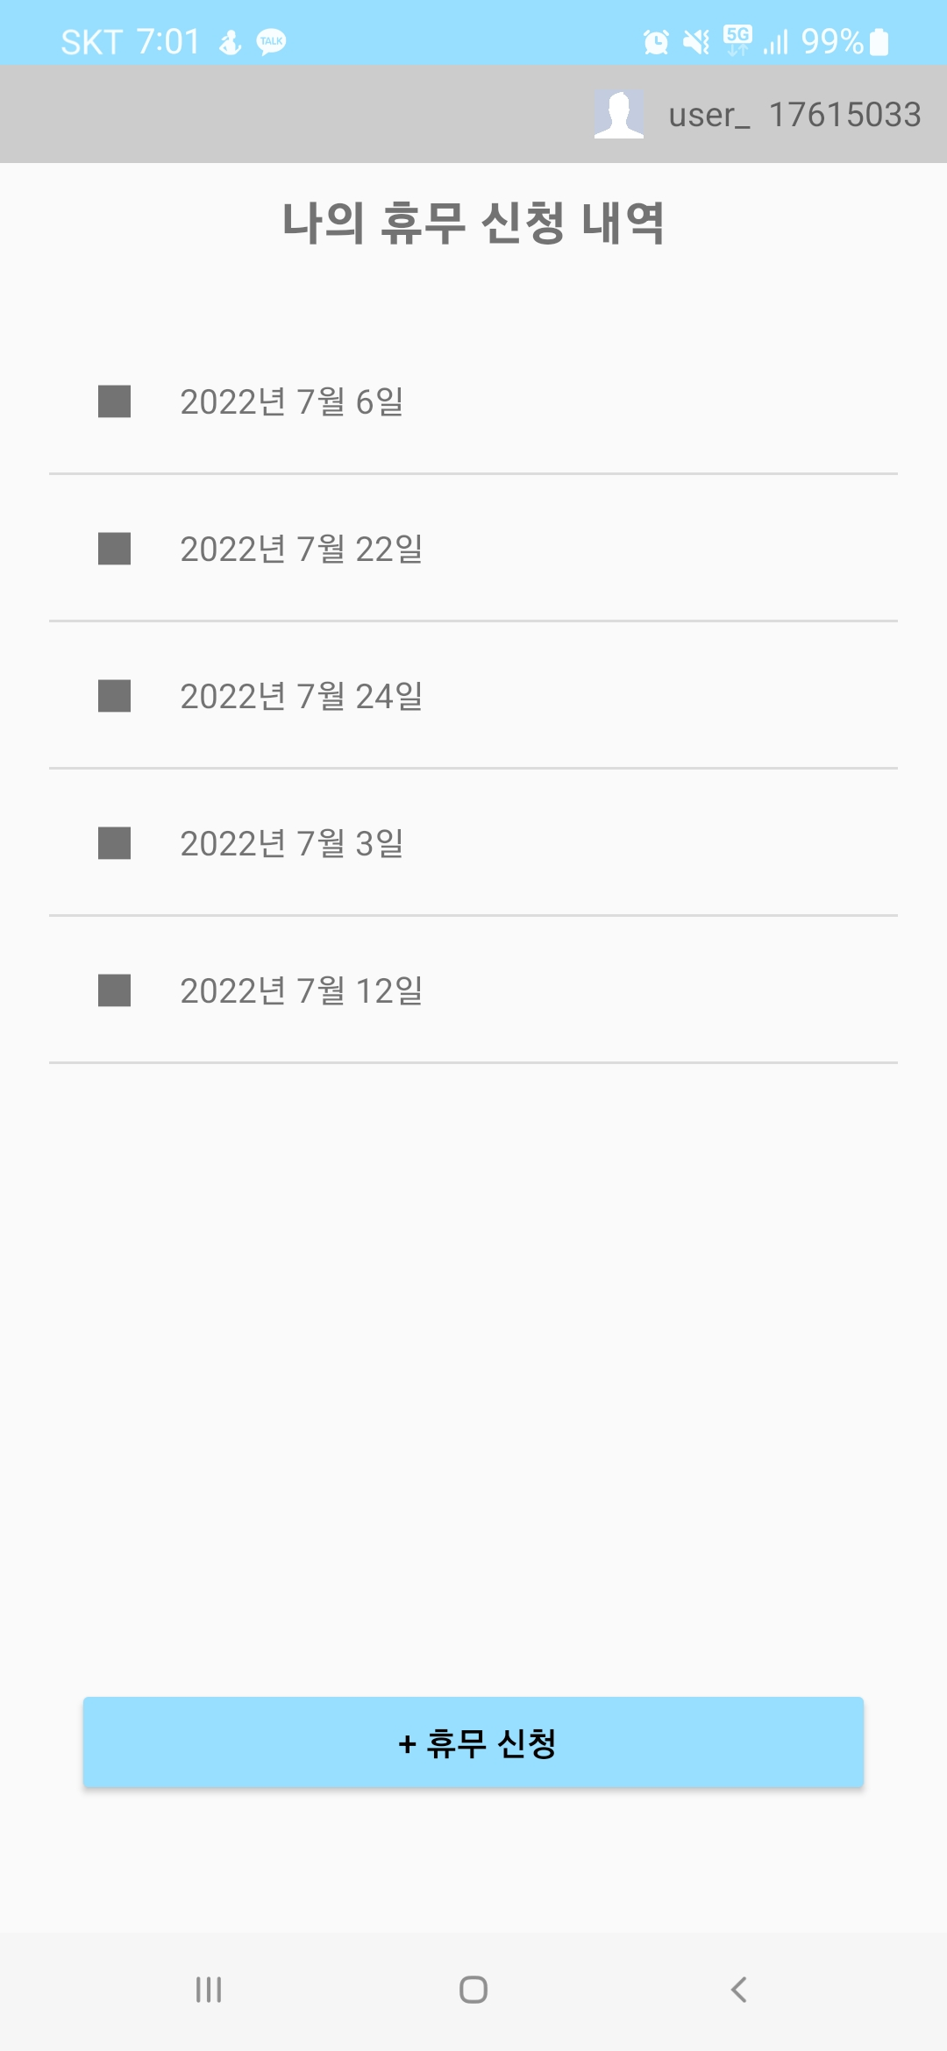
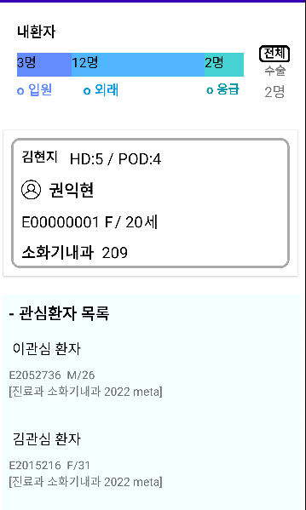
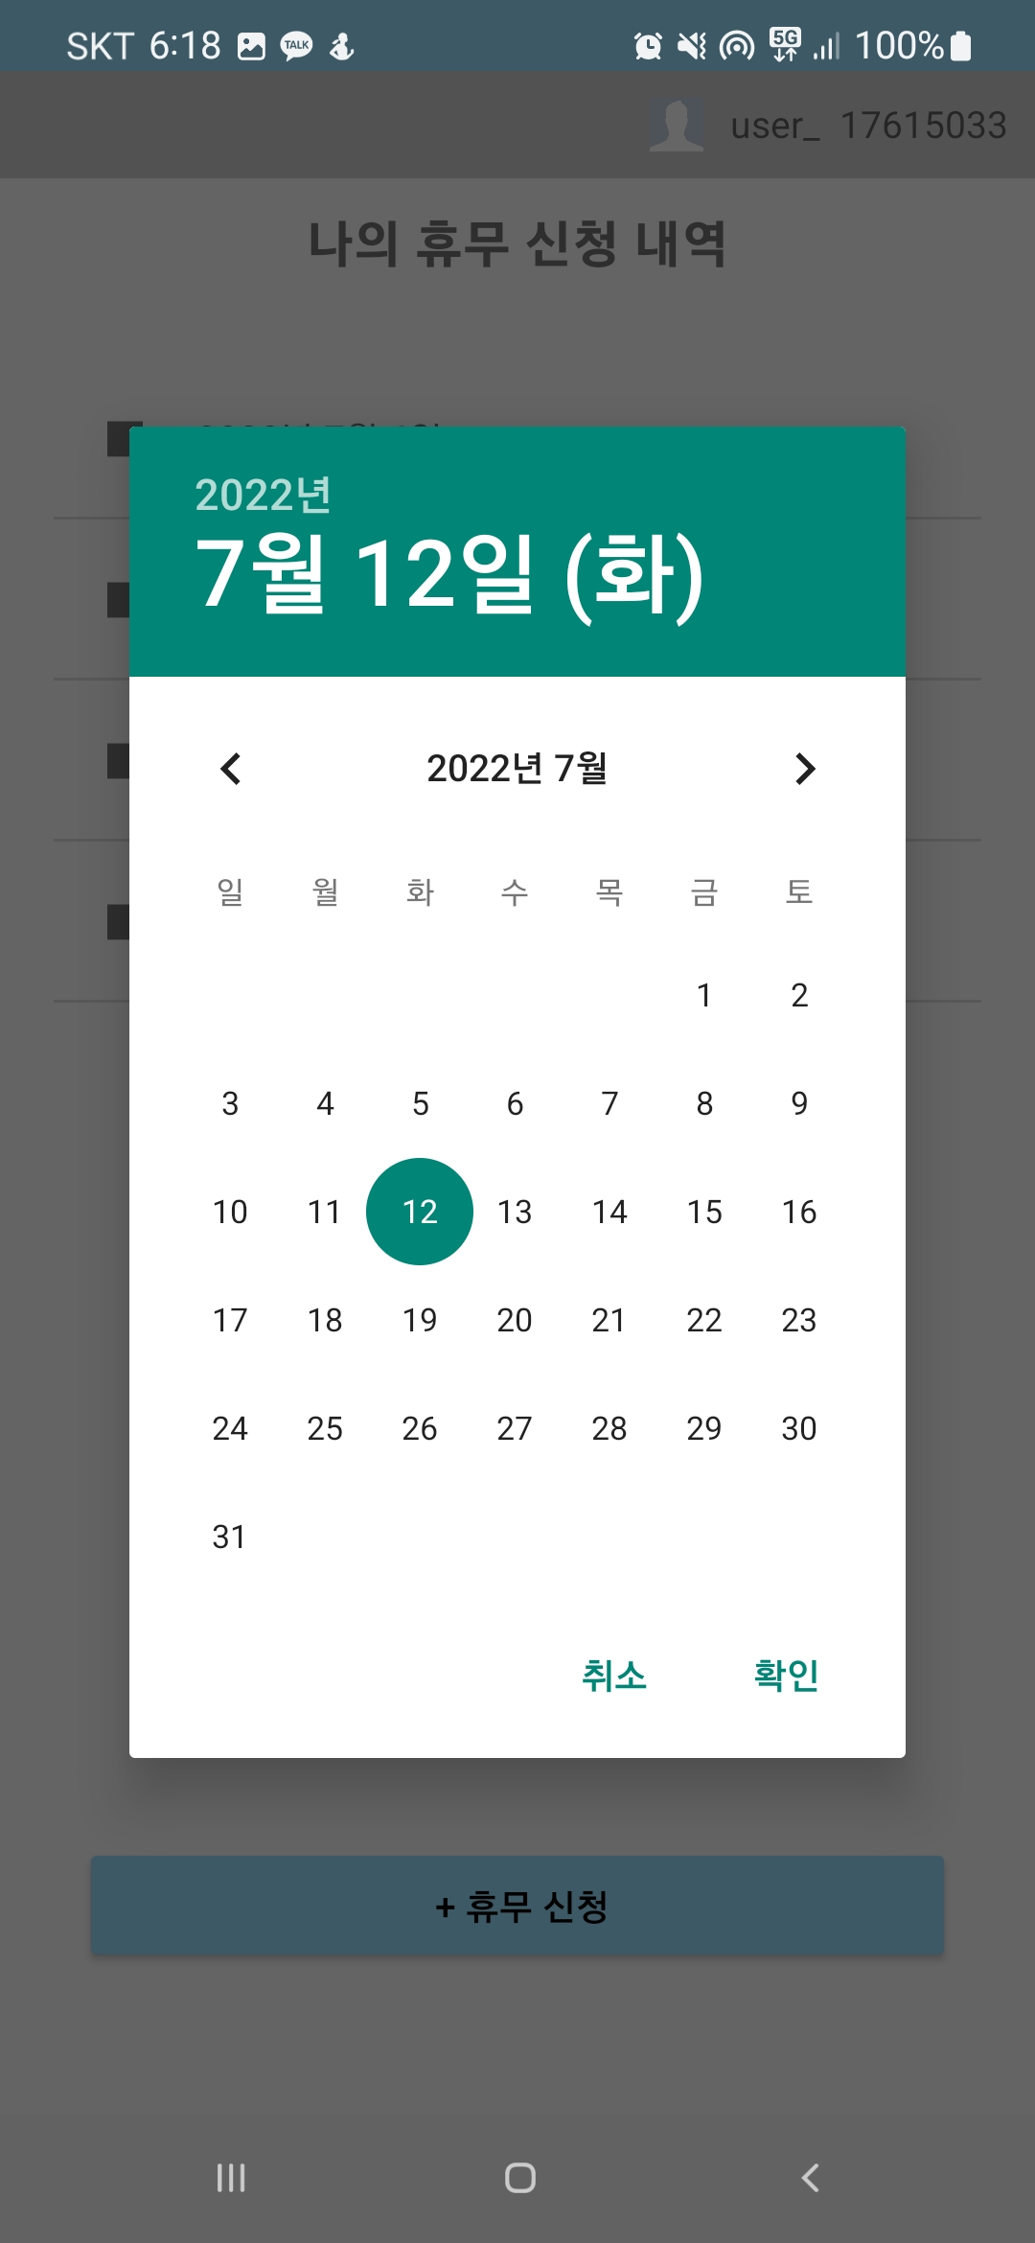
□ 3-4 사용자 시나리오
사용자 시나리오 - 스케줄러
2. 휴무 신청
지정된 기간동안 휴무 신청 버튼을 통해 휴무를 신청할 수 있습니다.
사용자는 다음 달 근무를 기준으로 원하는 휴무 날짜를 선택합니다.
선택한 날짜는 목록에서 확인이 가능하며, 휴무 신청 리스트는 DB에 반영됩니다.
Notes:
저희 프로젝트의 일정은 다음과 같습니다.
제안 단계와 분석 단계를 완료하였습니다.
기존에 발표 전까지 설계 단계를 완료하는 것이 목표 였으나, 중간고사 및 개인 일정으로 인해 살짝 딜레이되었습니다.
설계 단계에서 필요한 회의는 전부 완료된 상태이며 현재 산출물 작성 중에 있습니다.
설계 단계가 완료되면 보시는 바와 같이 구현단계와 시험 단계를 거칠 예정입니다.

Slide 45
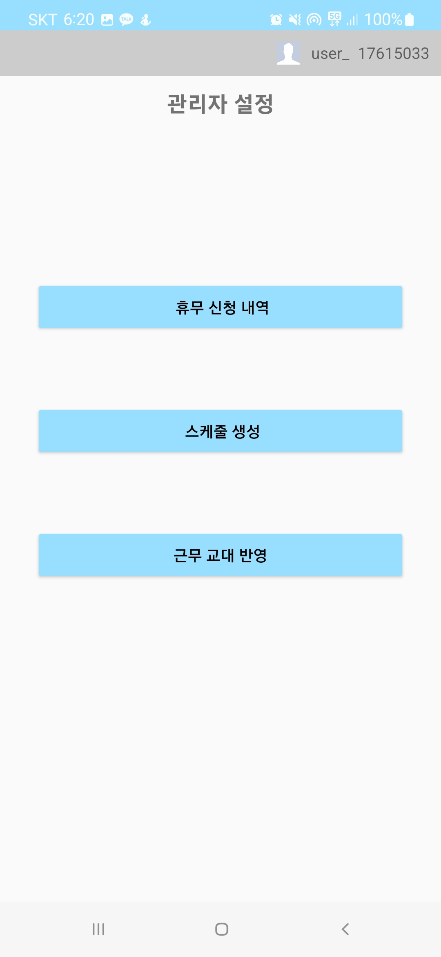
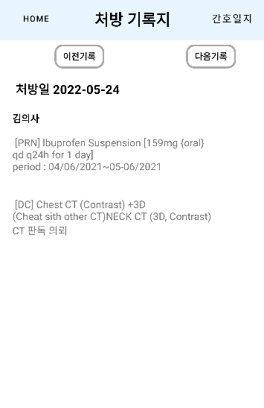
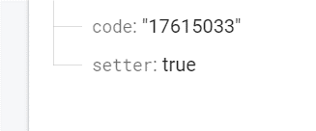
□ 3-4 사용자 시나리오
사용자 시나리오 - 스케줄러
3. 일정 관리자 설정 화면
일정관리자로 설정된 사용자에 따라 설정 버튼이 활성화되며, 권한이 부여됩니다.
관리자 설정을 통해 휴무 신청 내역을 취합한 후, 스케줄을 생성합니다.
Notes:
저희 프로젝트의 일정은 다음과 같습니다.
제안 단계와 분석 단계를 완료하였습니다.
기존에 발표 전까지 설계 단계를 완료하는 것이 목표 였으나, 중간고사 및 개인 일정으로 인해 살짝 딜레이되었습니다.
설계 단계에서 필요한 회의는 전부 완료된 상태이며 현재 산출물 작성 중에 있습니다.
설계 단계가 완료되면 보시는 바와 같이 구현단계와 시험 단계를 거칠 예정입니다.

Slide 46
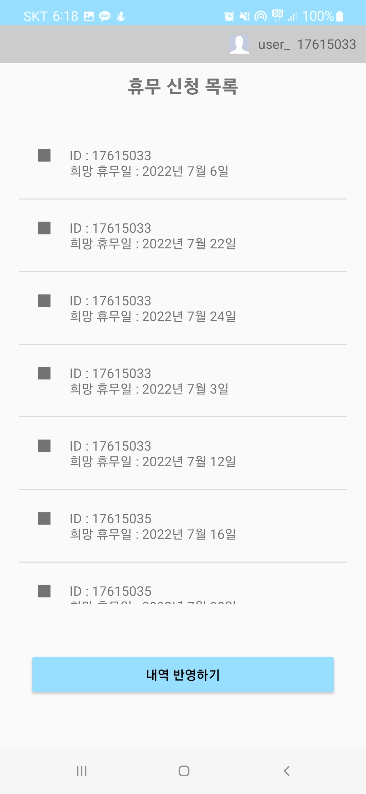
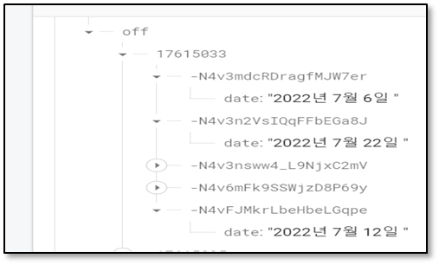
□ 3-4 사용자 시나리오
사용자 시나리오 - 스케줄러
4. 휴무 신청 목록
모든 사용자의 휴무 신청 내역을 취합합니다.
휴무 신청 목록이 적절한지 확인 후, 휴무 내역을 반영합니다.
Notes:
저희 프로젝트의 일정은 다음과 같습니다.
제안 단계와 분석 단계를 완료하였습니다.
기존에 발표 전까지 설계 단계를 완료하는 것이 목표 였으나, 중간고사 및 개인 일정으로 인해 살짝 딜레이되었습니다.
설계 단계에서 필요한 회의는 전부 완료된 상태이며 현재 산출물 작성 중에 있습니다.
설계 단계가 완료되면 보시는 바와 같이 구현단계와 시험 단계를 거칠 예정입니다.

Slide 47
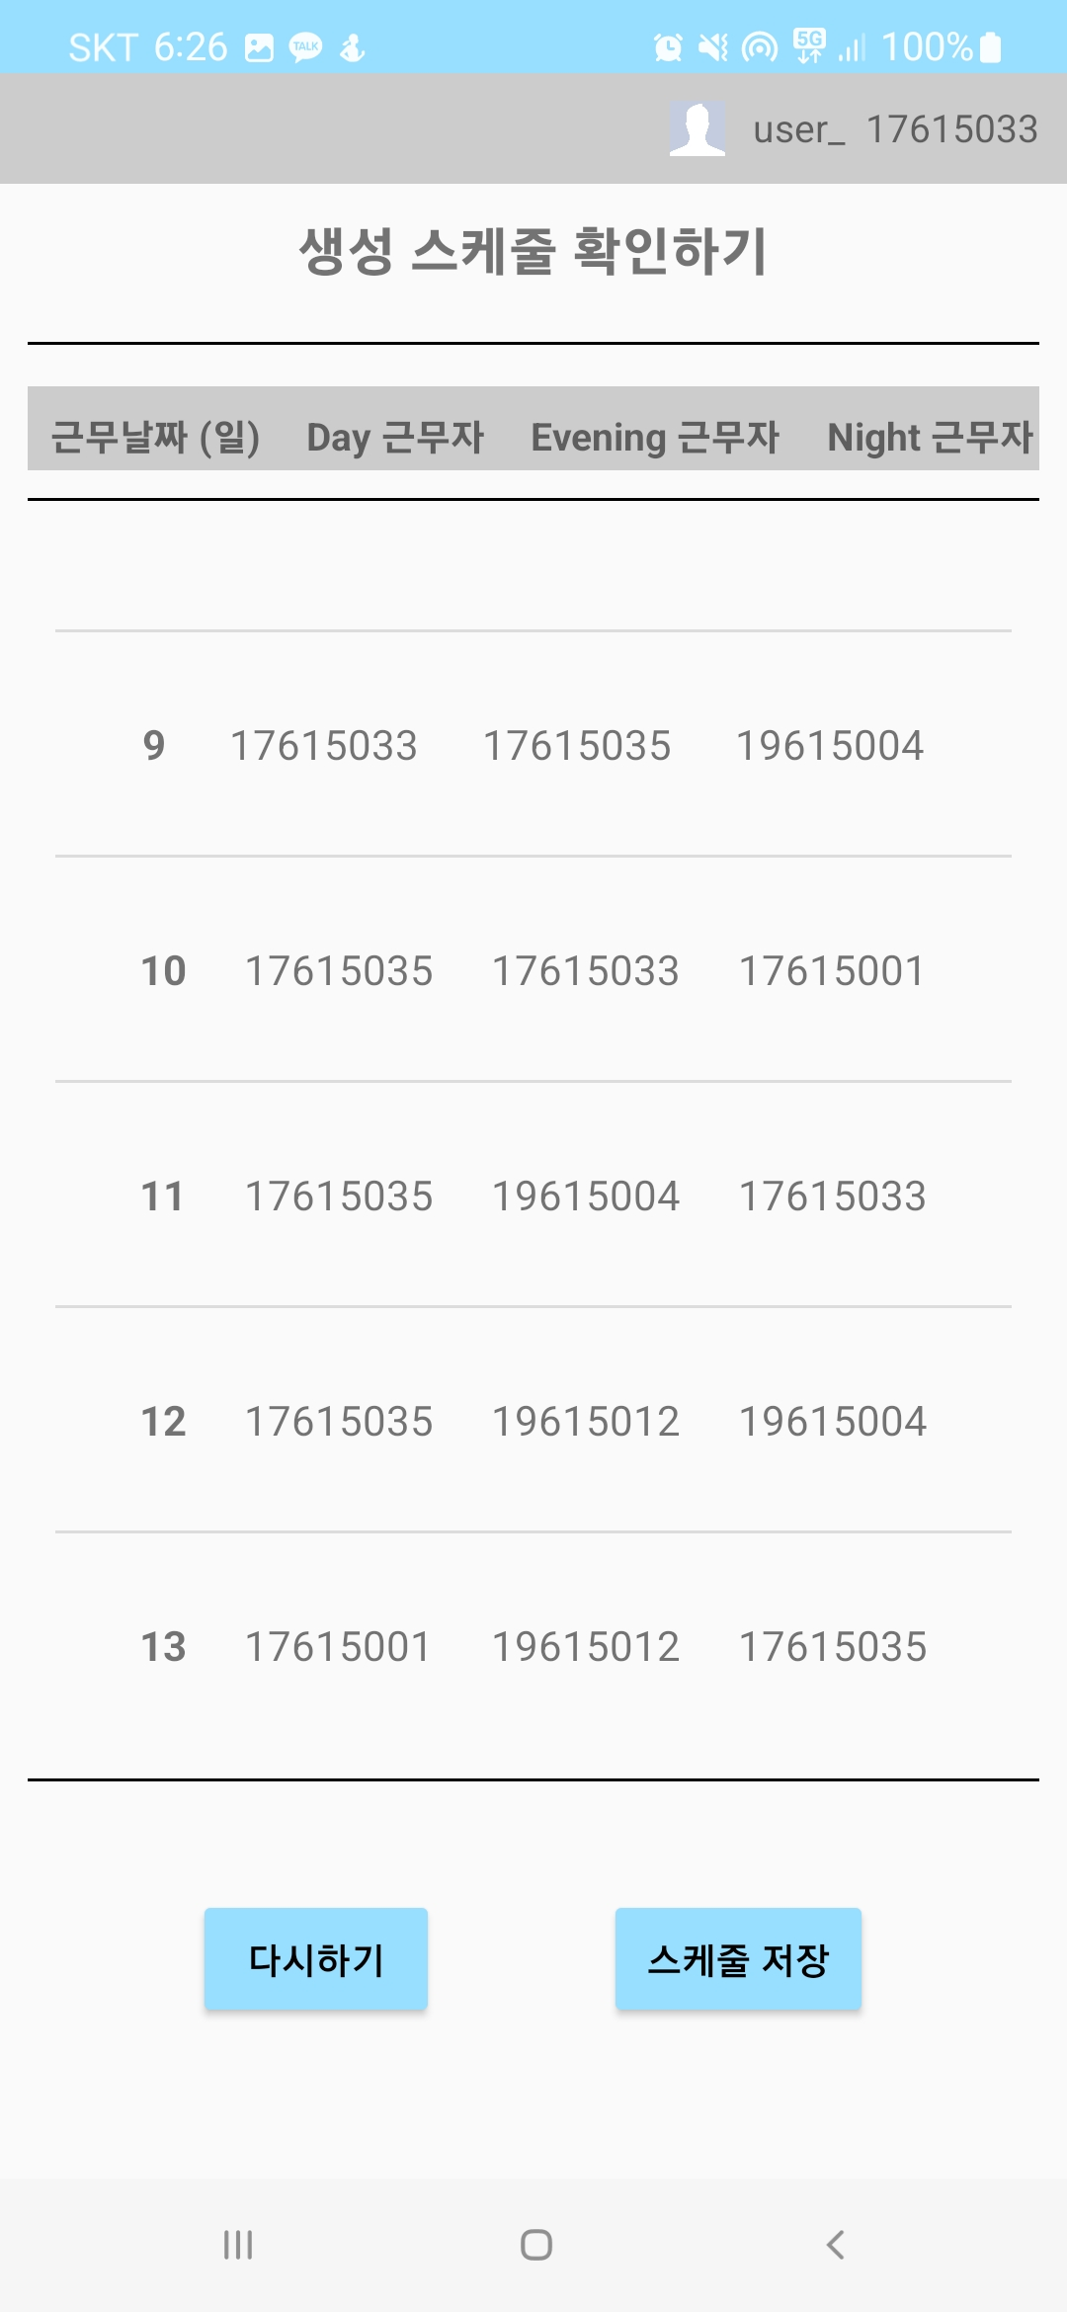
□ 3-4 사용자 시나리오
사용자 시나리오 - 스케줄러
5. 근무 스케줄 생성
스케줄 생성 버튼 클릭 시, 제약조건에 따른 간호 스케줄 알고리즘이 실행됩니다.
( 간호사 3교대 실시 / 하루 8시간 기준 근무 / 6일 이상 연속 출근 불가 / 연속 시프트 근무 불가 / 공정함을 위해 적절한 랜덤 사용 / 휴무 신청 반영 )
Notes:
저희 프로젝트의 일정은 다음과 같습니다.
제안 단계와 분석 단계를 완료하였습니다.
기존에 발표 전까지 설계 단계를 완료하는 것이 목표 였으나, 중간고사 및 개인 일정으로 인해 살짝 딜레이되었습니다.
설계 단계에서 필요한 회의는 전부 완료된 상태이며 현재 산출물 작성 중에 있습니다.
설계 단계가 완료되면 보시는 바와 같이 구현단계와 시험 단계를 거칠 예정입니다.

Slide 48
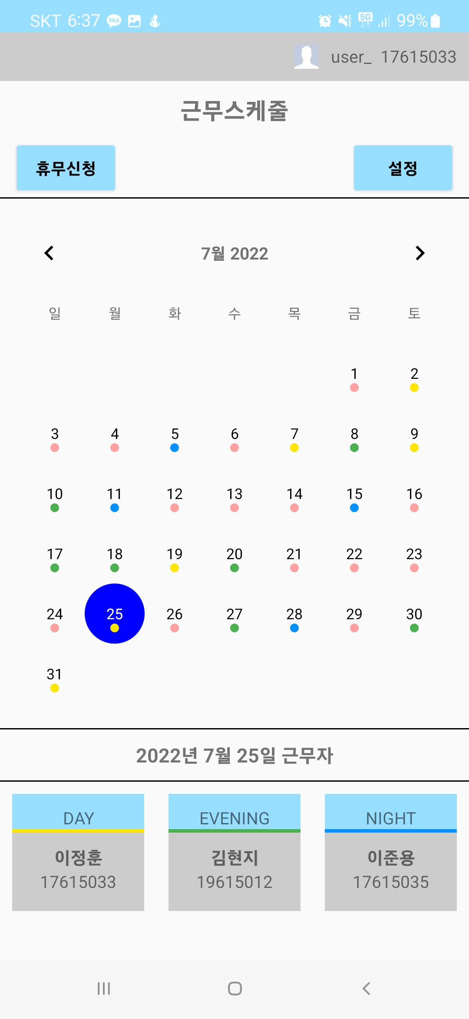
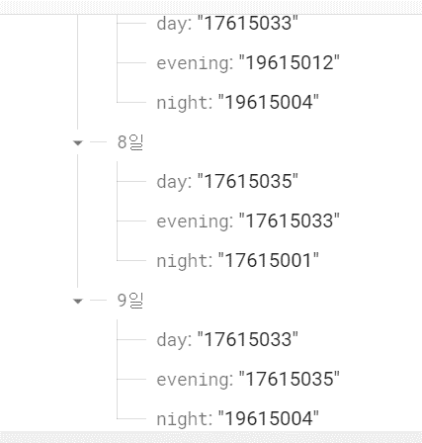
□ 3-4 사용자 시나리오
사용자 시나리오 - 스케줄러
6. 근무 스케줄 반영
생성된 스케줄이 적합하지 않다고 생각할 경우,
다시하기 버튼을 통해 스케줄을 재생성합니다.
생성된 최종 스케줄은 스케줄 저장을 통해 DB에 저장합니다.
업데이트 내역은 일반 사용자에게도 익월 스케줄러에 동시에 반영됩니다.
Notes:
저희 프로젝트의 일정은 다음과 같습니다.
제안 단계와 분석 단계를 완료하였습니다.
기존에 발표 전까지 설계 단계를 완료하는 것이 목표 였으나, 중간고사 및 개인 일정으로 인해 살짝 딜레이되었습니다.
설계 단계에서 필요한 회의는 전부 완료된 상태이며 현재 산출물 작성 중에 있습니다.
설계 단계가 완료되면 보시는 바와 같이 구현단계와 시험 단계를 거칠 예정입니다.

Slide 49
결과
· 4-1 테스트 결과
· 4-2 시연 동영상

Slide 50
□ 4-1 테스트 결과
테스트 결과
모듈 테스트 점검 지표
모듈 명 | 검사 항목 수 | 통과 항목 수 | 미통과 항목 수 | 통과율
로그인 | 11 | 10 | 1 | 90.9 %
메인 및 공지사항 | 16 | 15 | 1 | 93.7 %
인수인계 | 35 | 33 | 2 | 94.2 %
EMR | 21 | 20 | 1 | 95.2 %
투약관리 | 10 | 9 | 1 | 90.0 %
스케줄러 | 13 | 12 | 1 | 92.3 %
Notes:
애플리케이션의 전체적인 구성 클래스 다이어그램을 통해 설명 드리겠습니다.

Slide 51

□ 4-3 시연 동영상
시연 동영상
Notes:
애플리케이션의 전체적인 구성 클래스 다이어그램을 통해 설명 드리겠습니다.

Slide 52
□ 4-2 일정 계획
레퍼런스
[1] 널포유(Nurse For U) 1.0 프로젝트 : …22_설계_소공_캡스톤_레퍼런스\21_널포유
[2] 널포유(Nurse For U) 2.0 프로젝트 : …\22_널포유
[3] 주간경향, “간호사 근무“, http://weekly.khan.co.kr/khnm.html?mode=view&art_id=202105211335551
[4] 시사저널, “간호사 업무량”,
http://www.sisajournal.com/news/articleView.html?idxno=173936
[5] 경향신문, “투약 의료사고”
https://www.khan.co.kr/national/incident/article/202204280941001
Notes:
저희 프로젝트의 일정은 다음과 같습니다.
제안 단계와 분석 단계를 완료하였습니다.
기존에 발표 전까지 설계 단계를 완료하는 것이 목표 였으나, 중간고사 및 개인 일정으로 인해 살짝 딜레이되었습니다.
설계 단계에서 필요한 회의는 전부 완료된 상태이며 현재 산출물 작성 중에 있습니다.
설계 단계가 완료되면 보시는 바와 같이 구현단계와 시험 단계를 거칠 예정입니다.

Slide 53
Q&A
팀명 : 코드널
프로젝트명 : 널포유(Nurse For U) 2.0
팀원 : 권익현, 김미래, 김현지, 이정훈, 이준용
작성일 : 2022. 04. 24.(일)

